Slide 1

Розробка складів та технології лікарських засобів з в’язко -пластичним дисперсійним середовищем
ОДЕСЬКИЙ НАЦІОНАЛЬНИЙ МЕДИЧНИЙ УНІВЕРСИТЕТ
КАФЕДРА ТЕХНОЛОГІЇ ЛІКІВ
Практичне заняття PhD з дисципліни «Технологія ліків»
Презентацію підготував:
д.фарм.н. Борисюк І.Ю.
доц. Фізор Н.С.
ас. Молодан Ю.О.
ас. Акішева А.С.
Одеса 2021

Slide 2
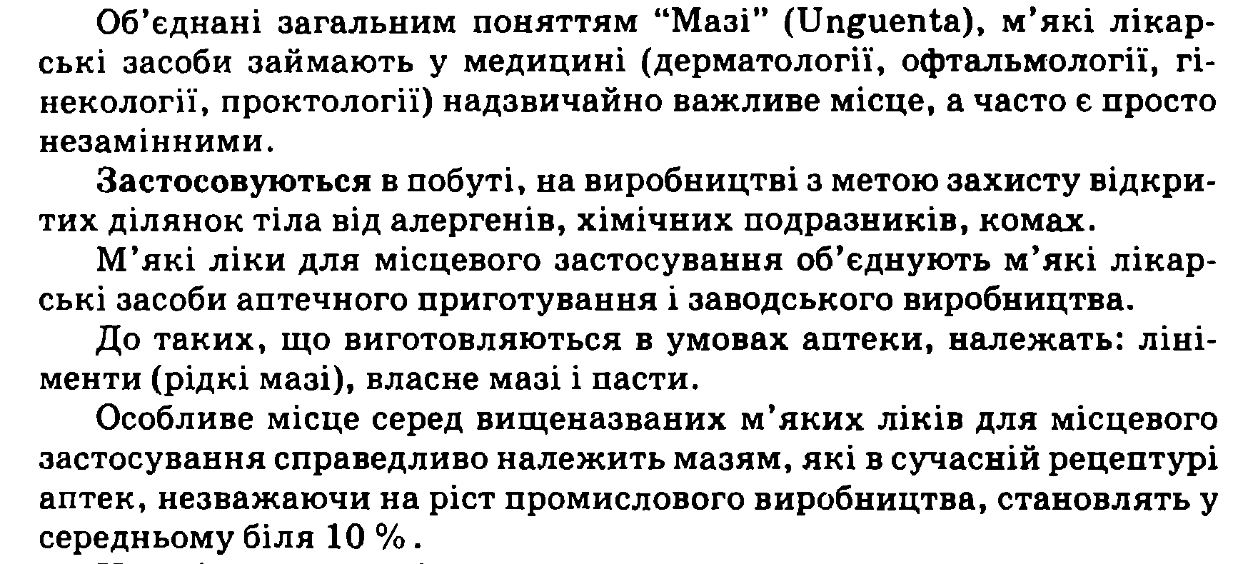
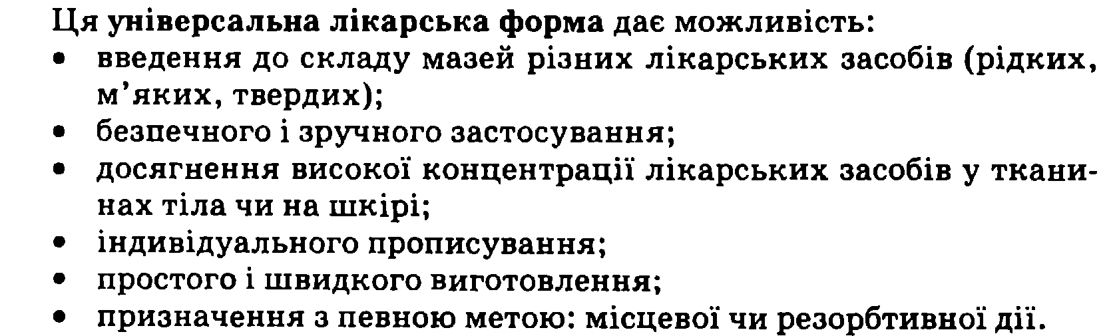
М’які лікарські форми.

Slide 3
Визначення лініменти
Лініменти (рідкі мазі) — ліки для зовнішнього застосування, що є густими рідинами або драглистими масами, які розплавляються при температурі тіла.
Основні переваги лініментів як лікарської форми:
— висока біологічна доступність унаслідок легкого всмоктування шкірою лікарських речовин з лініментів;
— легше нанесення на шкіру порівняно з мазями.
Недоліками залишаються:
— невисока стабільність ряду прописів;
— незручність транспортування.

Slide 4
Класифікація лініментів
1.За характером дисперсійного середовища:
жирні (L.pinguia seu olimenta);
спиртові (L. Spirituosa);
мильно-спиртові (сапоніменти) (Saponimenta);
вазоліменти (Vasolimenta).
2.За типом дисперсної системи:
гомогенні (розчини, екстракційні);
гетерогенні (суспензійні, емульсійні, комбіновані).
3.За терапевтичною дією:
анальгезуючі;
подразнюючі;
протизапальні;
в’яжучі;
висушуючі;
інсектицидні;
фунгіцидні.

Slide 5
Загальні правилі приготування лініментів
Готуючи лініменти, потрібно керуватися загальними нормативними вимогами щодо приготування ліків з рідким дисперсійним середовищем.
Гомогенні лініменти і деякі емульсійні (оскільки емульсія утворюється легко) готують безпосередньо в сухій склянці для відпуску;
жирні олії, дьоготь та інші густі і в’язкі рідини, і такі, що відрізняються за густиною від води (ефір, хлороформ, метилсаліцилат, скипидар), дозують за масою;
розчинні лікарські засоби вводять до складу лініментів, розчинивши у тому прописаному розчиннику, в якому вони краще розчинні, далі змішують з рештою інгредієнтів;
нерозчинні лікарські засоби в прописаних рідинах ретельно подрібнюють, керуючись правилом Дерягіна, а далі змішують з рідкими компонентами;
емульсійні лініменти готують за загальними правилами приготування емульсій із використанням емульгаторів, які вводяться або утворюються внаслідок взаємодії інгредієнтів;
леткі і пахучі засоби до лініментів додають останніми;
стабільність забезпечується високою в’язкістю самого середовища, тому ПАР, якщо вони не прописані лікарем, до складу суспензійних лініментів не вводять.

Slide 6
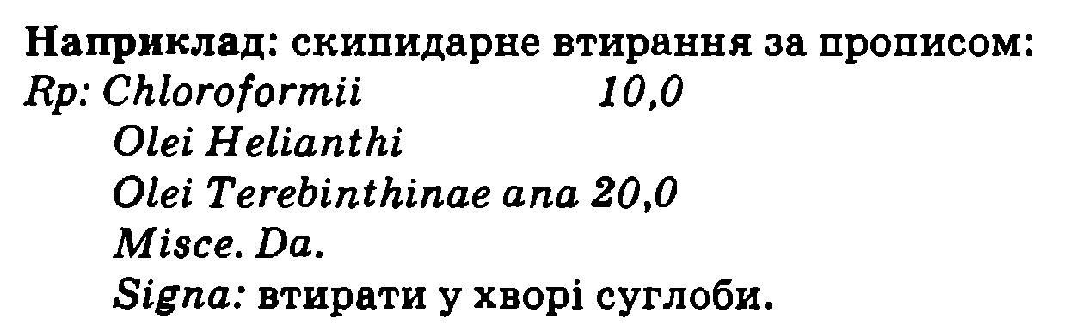
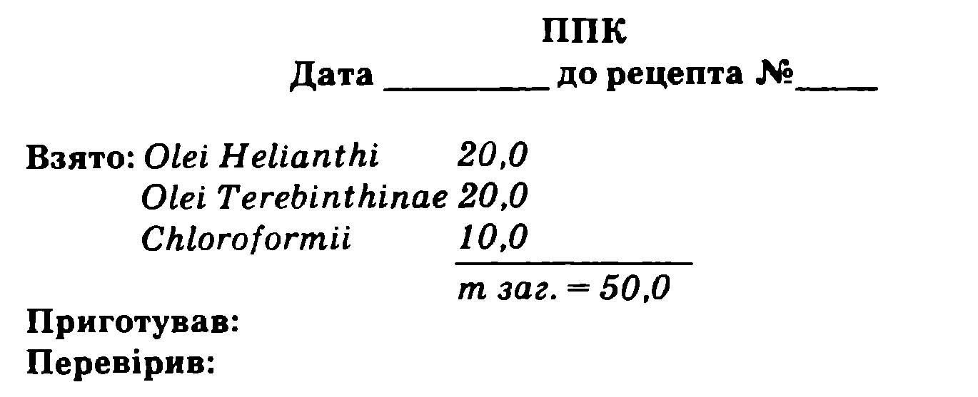
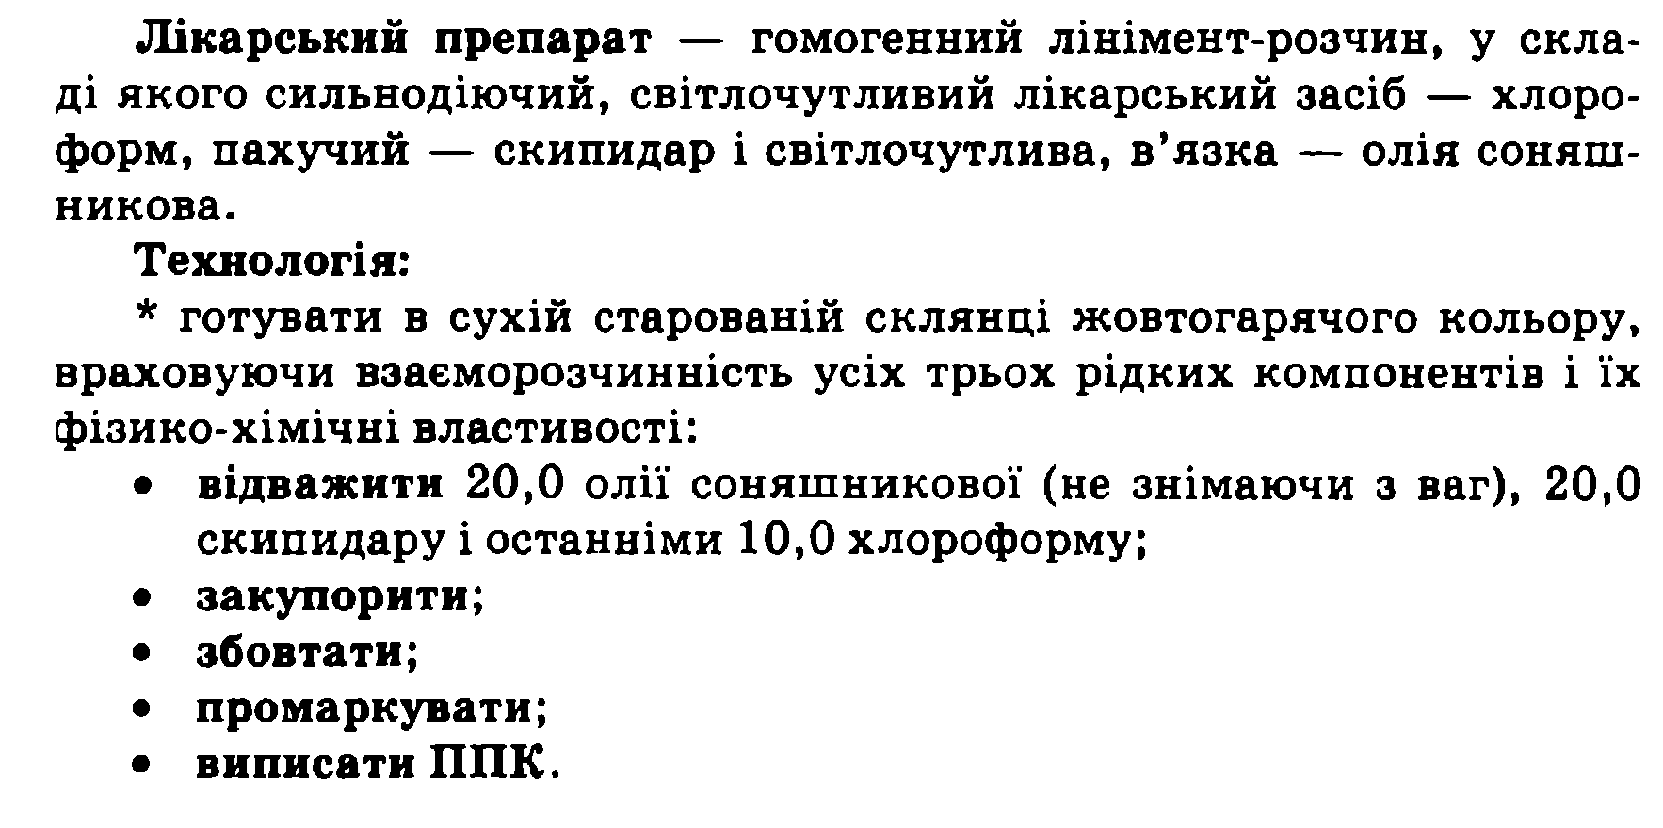
Гомогенні лініменти
Лініменти-розчини — це однорідні прозорі суміші — істинні або колоїдні розчини жирних олій з рідинами (ефірними оліями, хлороформом, метилсаліцилатом, ефіром, скипидаром).
До їх складу можуть входити і різноманітні тверді лікарські засоби, розчинні в прописаних рідинах: ментол, камфора, анестезина ін.

Slide 7
Гетерогенні лініменти
Лініменти-суспензії — це тонкі зависі нерозчинних порошкоподібних лікарських засобів у прописаних рідинах (гліцерині, жирних оліях, воді, спирті та ін.).
• Найчастіше як дисперсну фазу застосовують:
— сульфаніламідні препарати;
— крохмаль;
— цинку оксид;
— тальк;
— ксероформ:
— кальцію карбонат.
• Основою технології суспензійних лініментів є загальні правила приготування суспензій.
• Вони дуже нестійкі через осідання нерозчинних частинок лікарських засобів.
• Для підвищення стабільності можливе застосування стабілізаторів у разі їх прописування в рецепті.
• Відпускають лініменти-суспензії з додатковою етикеткою “Перед вживанням збовтувати”.

Slide 8
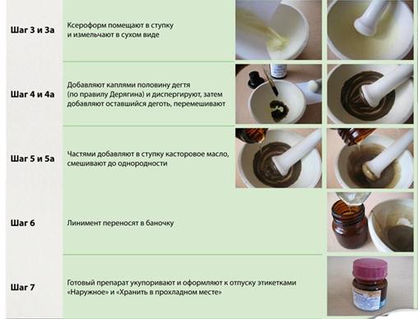
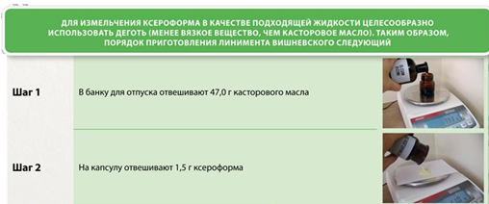
Лінімент Вишневського
Лінімент (або мазь) Вишневського готується за загальними правилами приготування суспензій, тобто нерозчинний в прописанних рідинах ксероформ подрібнюють в ступці, а потім змішують с рідкими компонентами, використовуя правило Дерягіна. Стабільність суспензії достигається завдяки високій в'язкості середовища.
Rp.: Xeroformii
Picis liquidae Betulae ana 1,5
Olei Ricini ad 50,0
Misce. Da. Signa. Для нанесения на раны

Slide 9
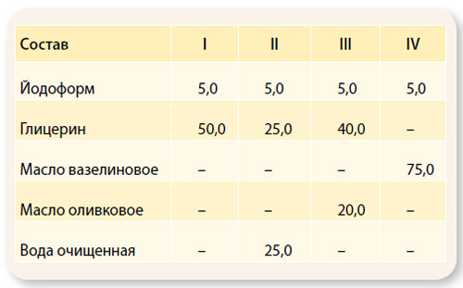
Лінімент Більрот
Лінімент Більрот має кілька варіантів складу, але всі вони містять йодоформ. Лінімент застосовують шляхом накладення антисептичних пов'язок для лікування ран, свищів, виразок, пролежнів, фурункулів, карбункулів, гнійничкових уражень шкіри, запалень шкіри і сухожиль. Йодоформ, що є діючою речовиною лініменту, під впливом світла, кисню повітря, оксигемоглобину, мікробів, а також тканинних виділень розкладається з виділенням йоду. Процес цей відбувається повільно, тому йод виділяється протягом 2-3 днів. Останній руйнує продукти розпаду та інші шкідливі речовини, включаючи токсини.
Rp.: Iodoformii 5,0
Glycerini 25,0
Aquae purificatae 25 ml
M.D.S. Для антисептичних пов'язок

Slide 10
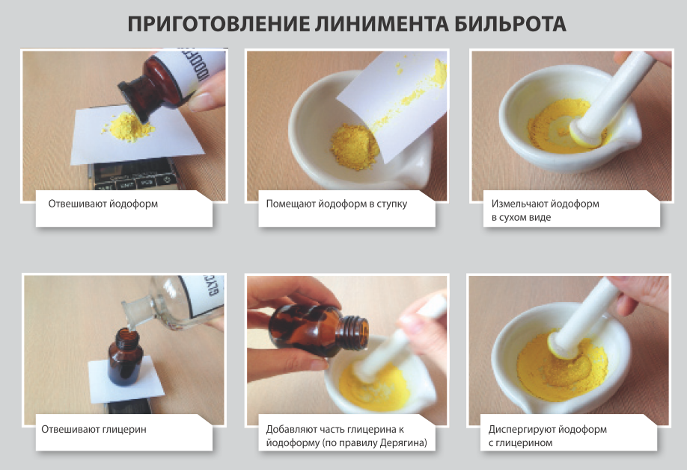
Лінімент Більрот
Rp.: Iodoformii 5,0
Glycerini 25,0
Aquae purificatae 25 ml
M.D.S. Для антисептичних пов'язок

Slide 11
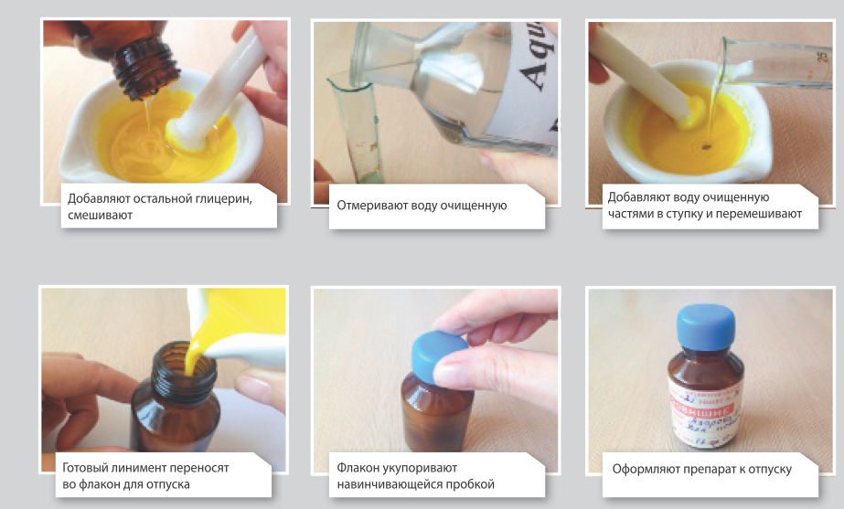
Лінімент Більрот

Slide 12
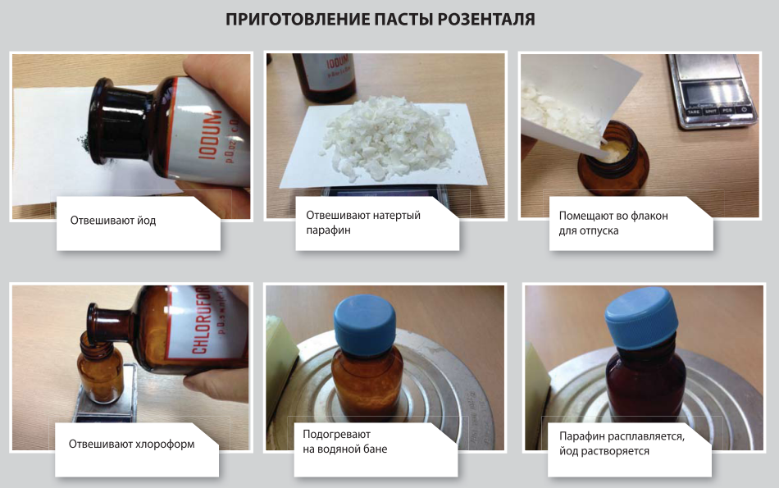
Паста Розенталя.
Паста Розенталя. Оригінальним та радікальним засобом для лікування ревматизму, міозиту, невралгії, невриту та інших запальних захворювань є йодо-хлороформно-парафіновий лінімент - популярний серед препаратів препарат, який називається паста Розенталя. Препарат показує місцево-резорбтивну, антисептичну дію, обумовлену фармакотерапевтичними властивостями речовин, що знаходяться в його складу. Як дисперсна система данний препарат представляє собою РОЗЧИН у момент підготовки та застосування (його необхідно підігріти перед нанесенням) та СУСПЕНЗІЮ в процесі зберігання. Йод повільно розчинений в спирті, добре - у хлороформі, тому краще використовувати останній. Парафін розчин у хлороформі при нагріванні. Нагрівання проводить дуже обережно, неплотно закриваючи кришку, щоб не стався розрив флакону. Хлороформ легко змішується зі спиртом
Rp.:Iodi 0,3
Paraffini 15,0
Spiritus aethylici 95% 10 ml
Chloroformii 80,0
Мisce. Da. Signa. Наносити сіточкою

Slide 13
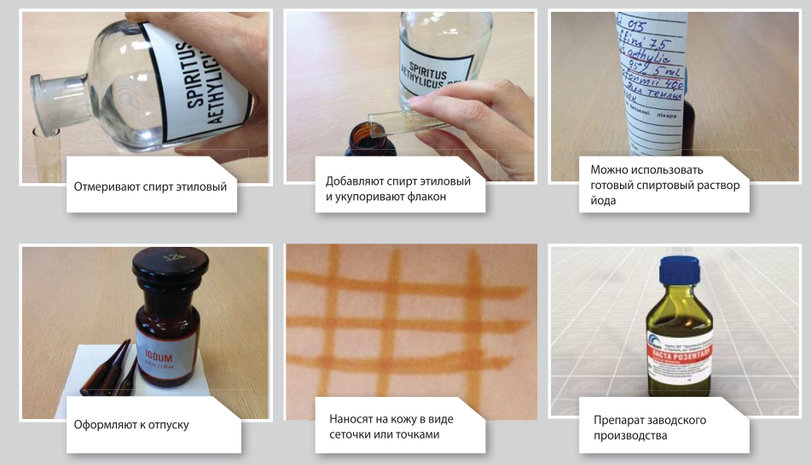
Паста Розенталя.

Slide 14
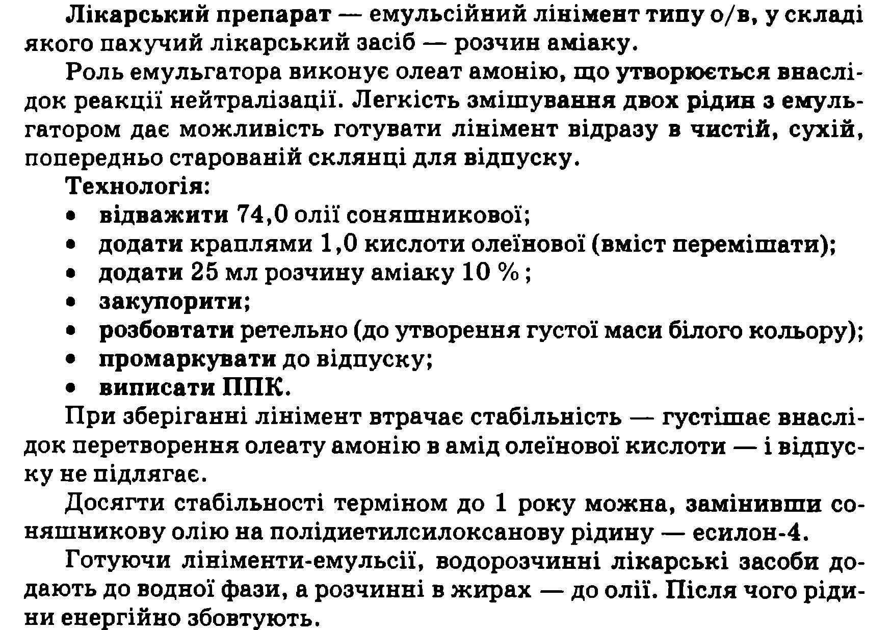
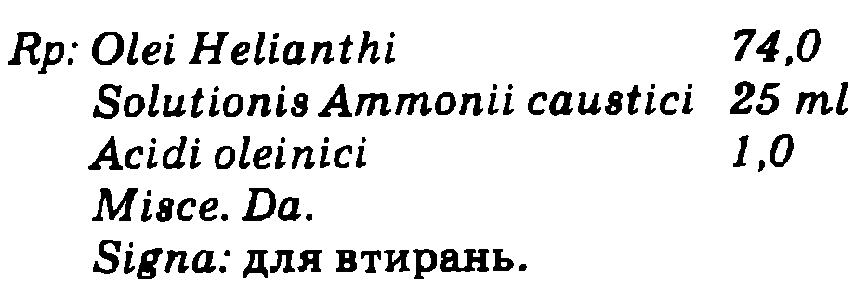
Лініменти-емульсії — це двофазні системи, що складаються з суміші жирних олій з основами, які із вільними жирними кислотами, завжди наявними в оліях, утворюють мила, що є активними емульгаторами.
Вони можуть бути емульсією типу о/в або в/о. Одержують лініменти-емульсії внаслідок емульгування жирних олій емульгатором, зазначеним у прописі або утвореним унаслідок взаємодії компонентів, що входять до складу лініментів.
Гетерогенні лініменти

Slide 15
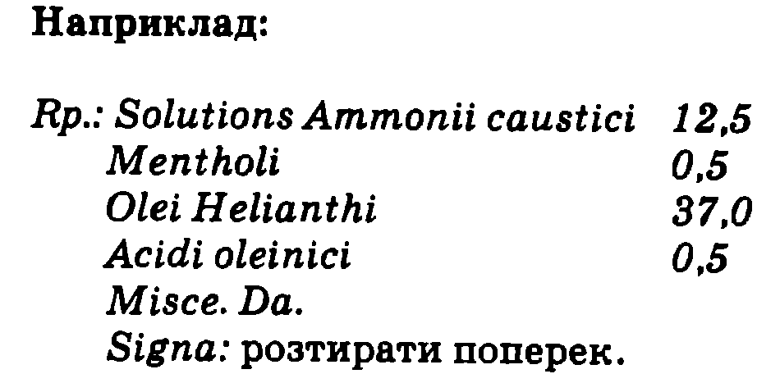
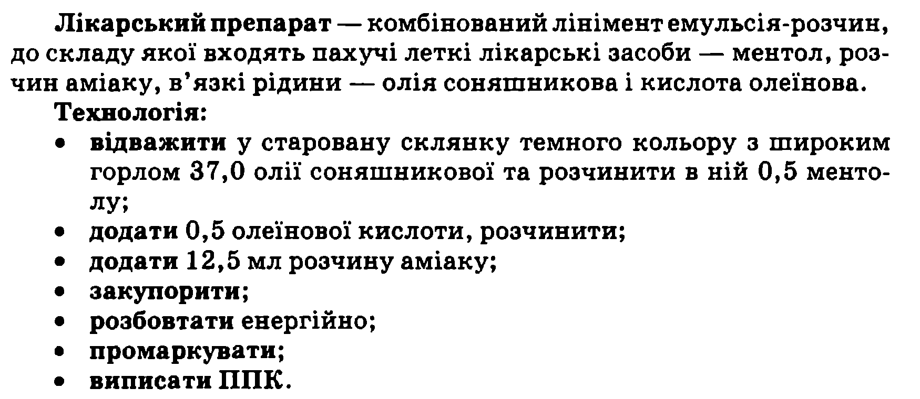
Комбіновані лініменти
Комбіновані лініменти — це поєднання різних дисперсних систем: емульсій, суспензій, розчинів.
Готують їх за загальними правилами технології цих окремих дисперсних систем, додаючи лікарські засоби:
— розчинні в олії — в олійну фазу;
— розчинні у воді — у водну фазу;
— не розчинні ні у воді, ні в олії — у готову емульсію за типом суспензій.

Slide 16
Мазі
Мазі — м’які лікарські засоби для місцевого застосування, що є вільними всебічно дисперсними системами з пластично-пружно-в’язким дисперсійним середовищем, які при кімнатній температурі зберігають форму, а при підвищеній температурі перетворюються в рідини.
Складаються з основи і лікарських засобів (а іноді і консервантів, ПАР, допоміжних речовин, дозволених до застосування), рівномірно розподілених в основі, яка залежно від її складу і властивостей може впливати на:
— вивільнення;
— біодоступність;
— терапевтичну дію.

Slide 17
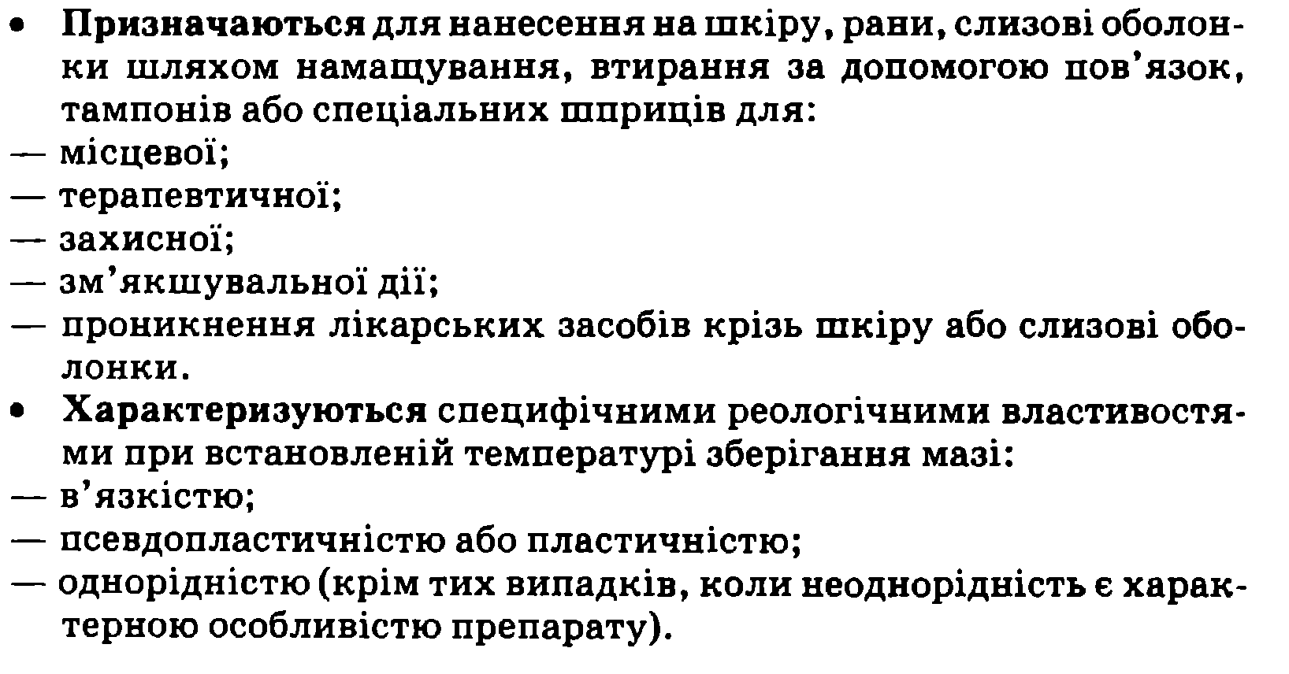
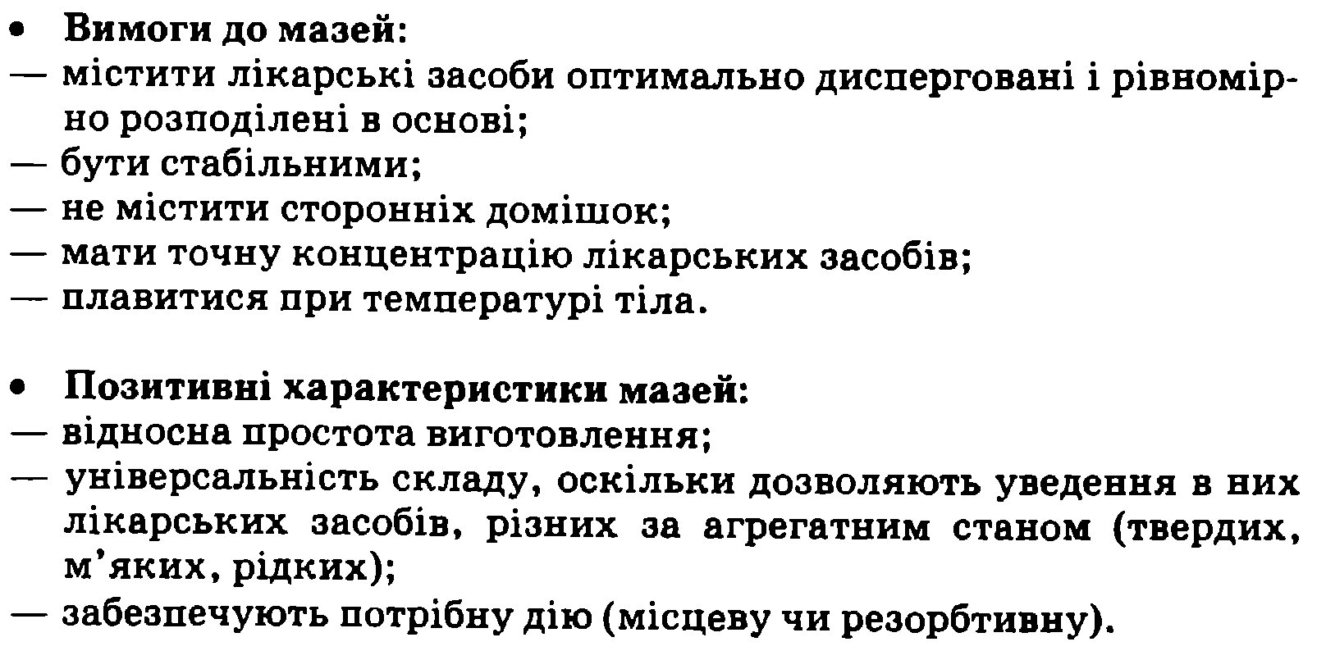
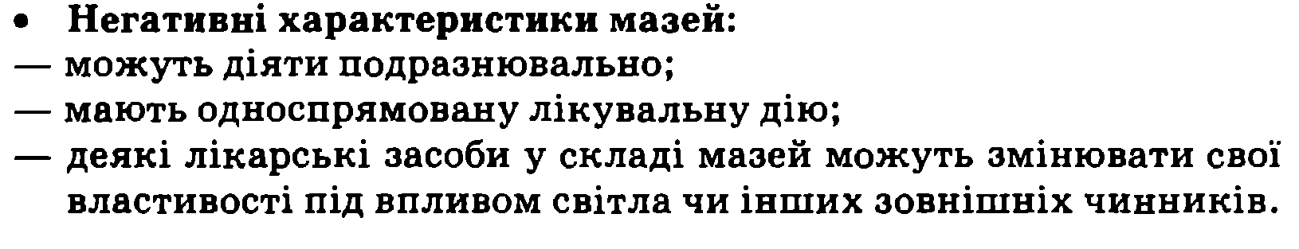
Характеристика мазей

Slide 18
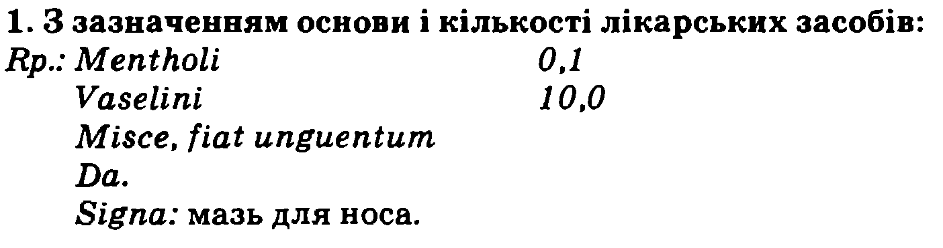
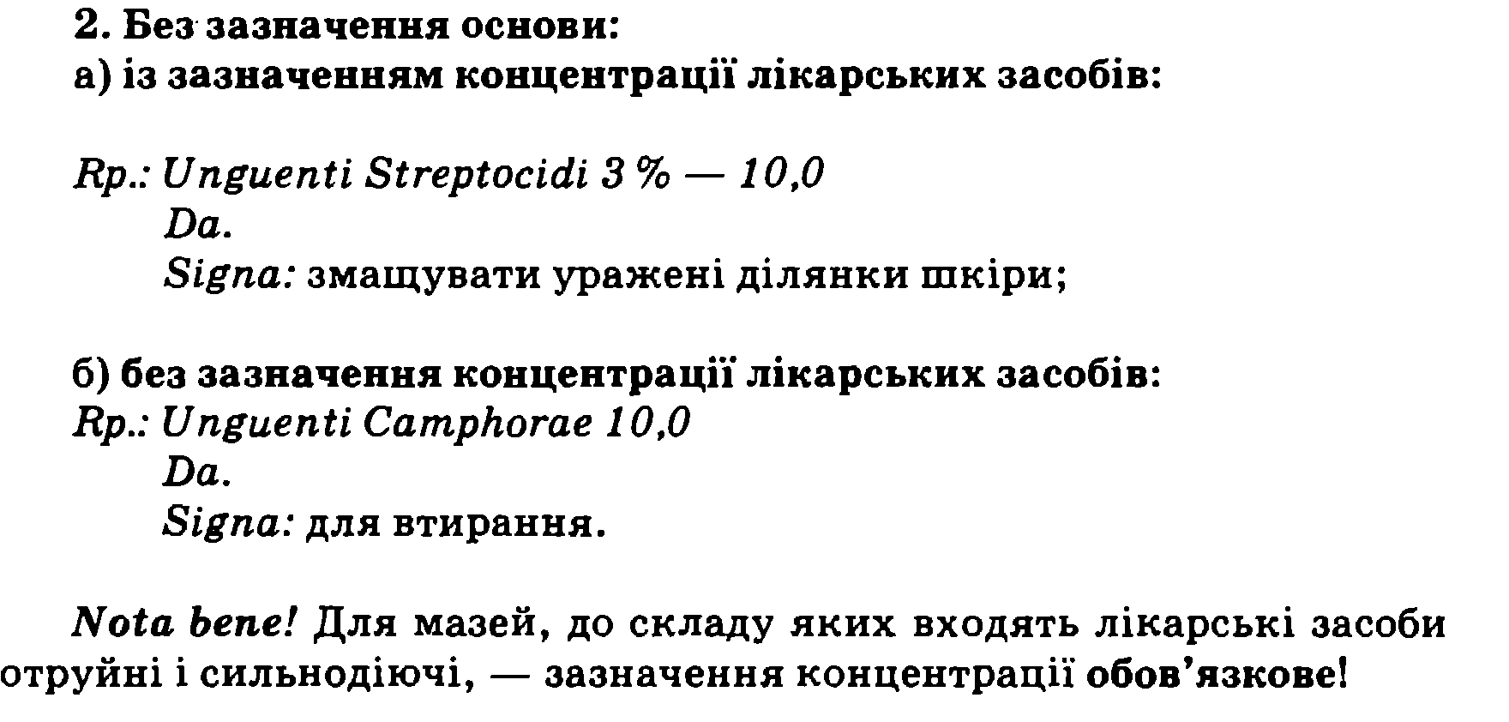
Прописування мазей

Slide 19
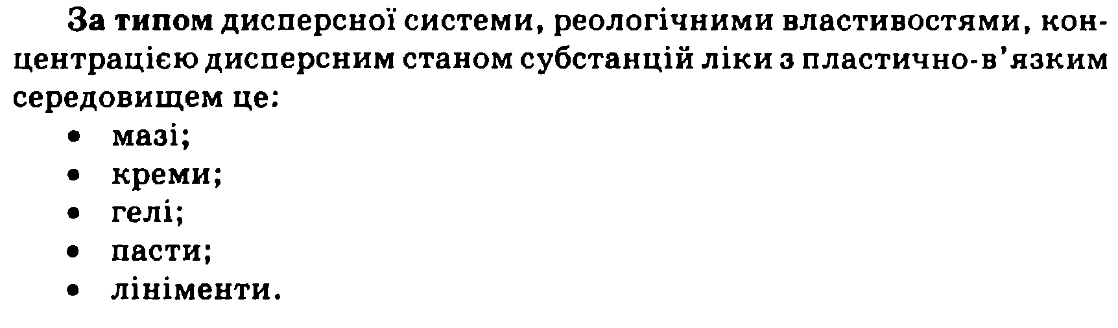
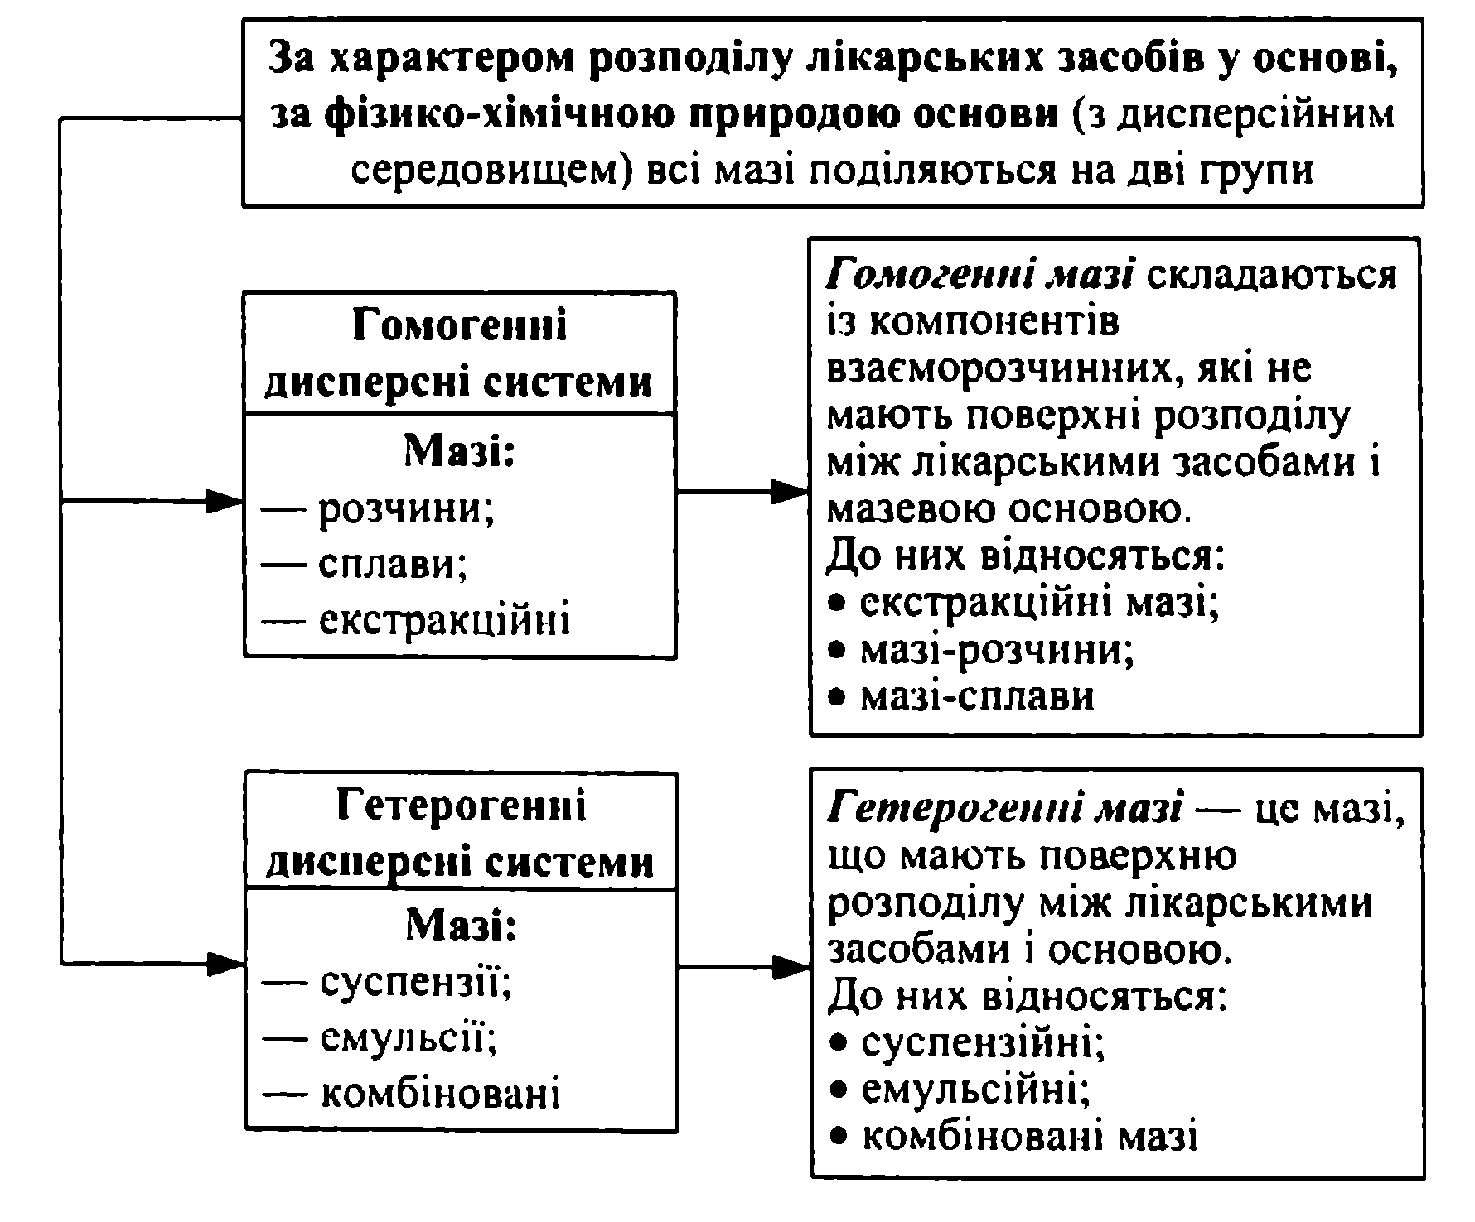
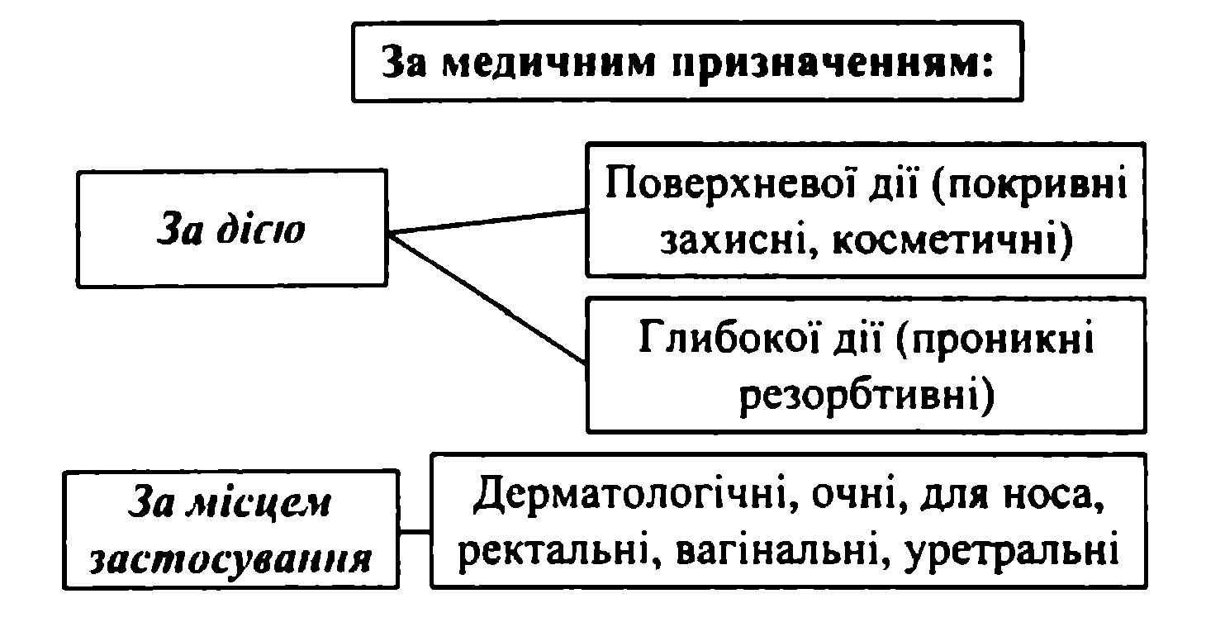
Класифікація мазей

Slide 20
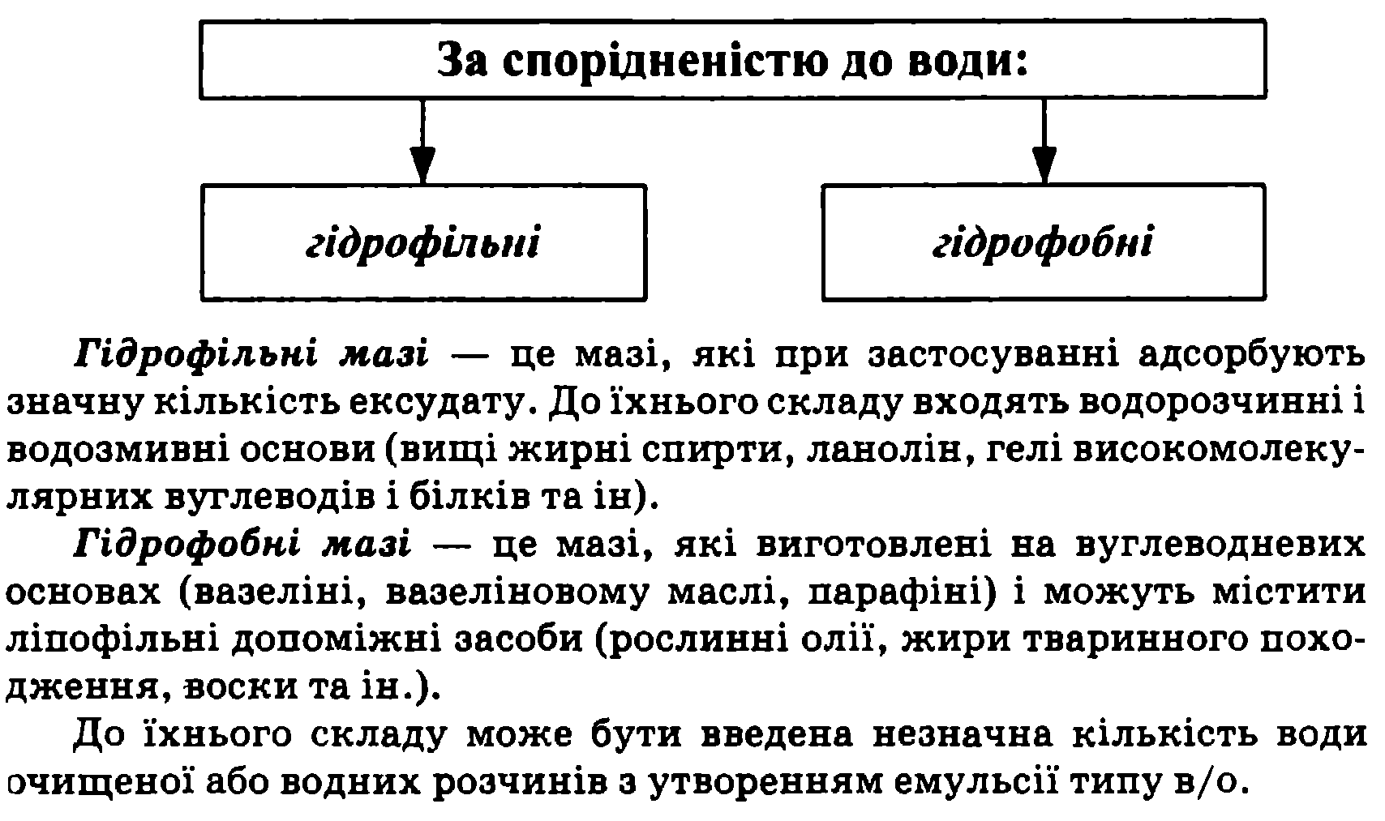
Класифікація спорідненістю до води

Slide 21
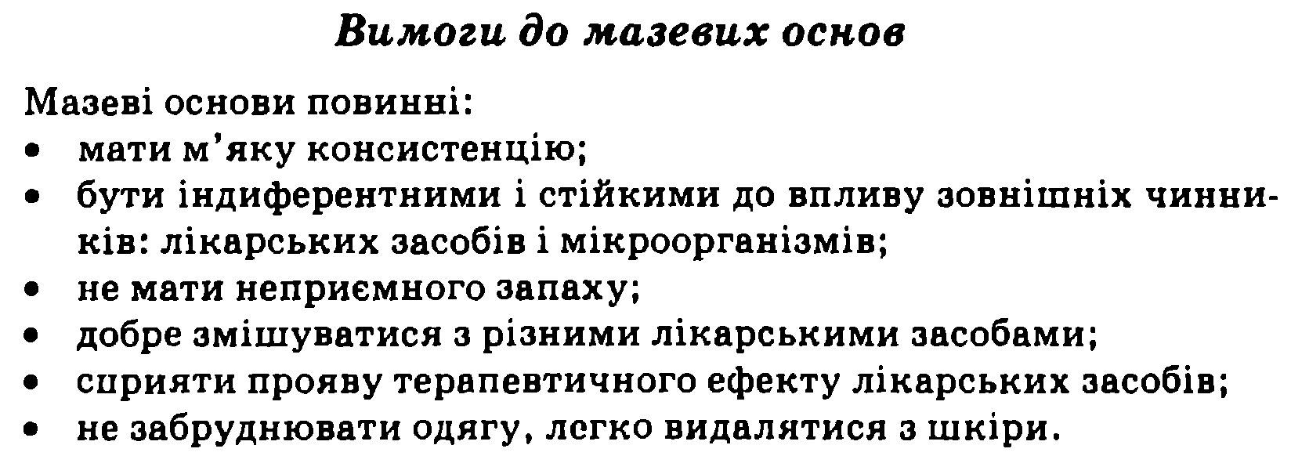
Мазеві основи
Властивості мазі, її консистенція, об’єм, здатність всмоктуватися і лікувальна дія значною мірою залежать від складу мазевих основ, які можуть бути у вигляді індивідуальних речовин або суміші різних речовин.
Проникність лікарських засобів із мазевої основи, їх десорбція залежить:
1) від характеру мазевої основи;
2) від ступеня розчинності лікарських засобів у цій мазевій основі;
3) від хімічної взаємодії їх з мазевою основою.
З точки зору біофармації основа не є індиферентним носієм, а виступає активним компонентом фармакодинаміки мазі.

Slide 22
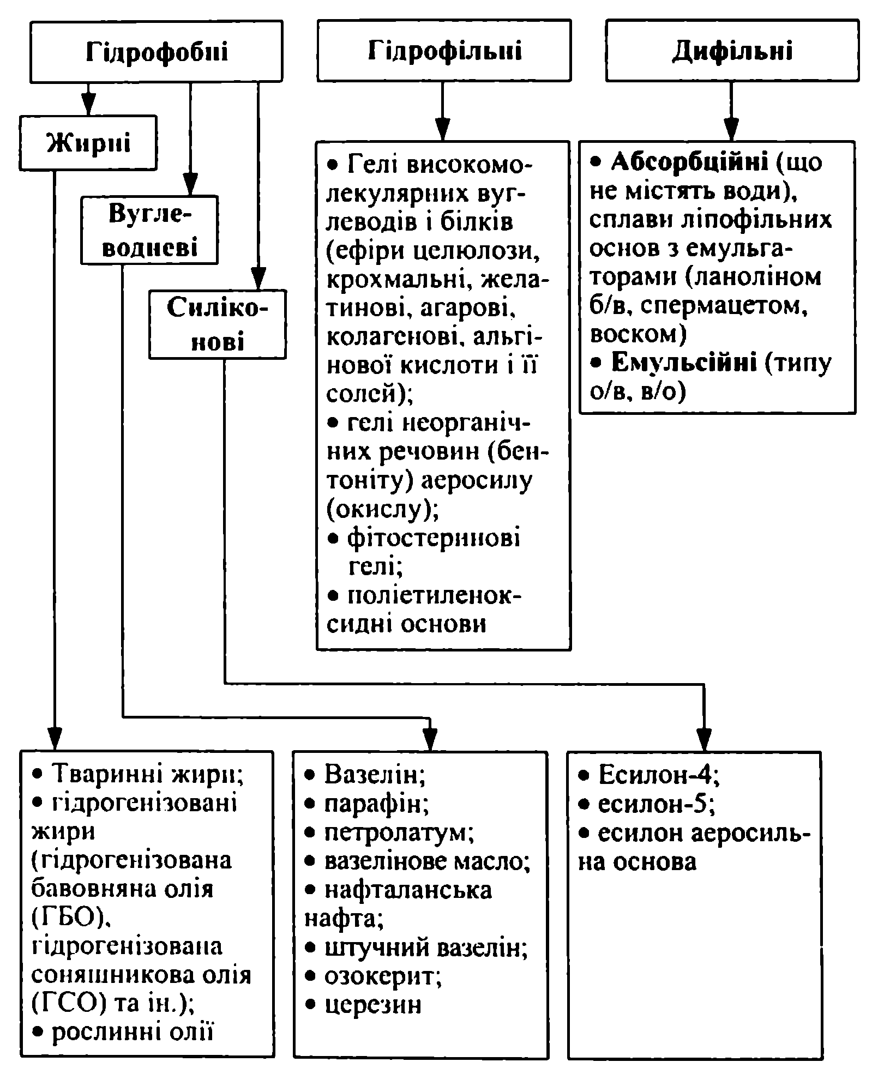
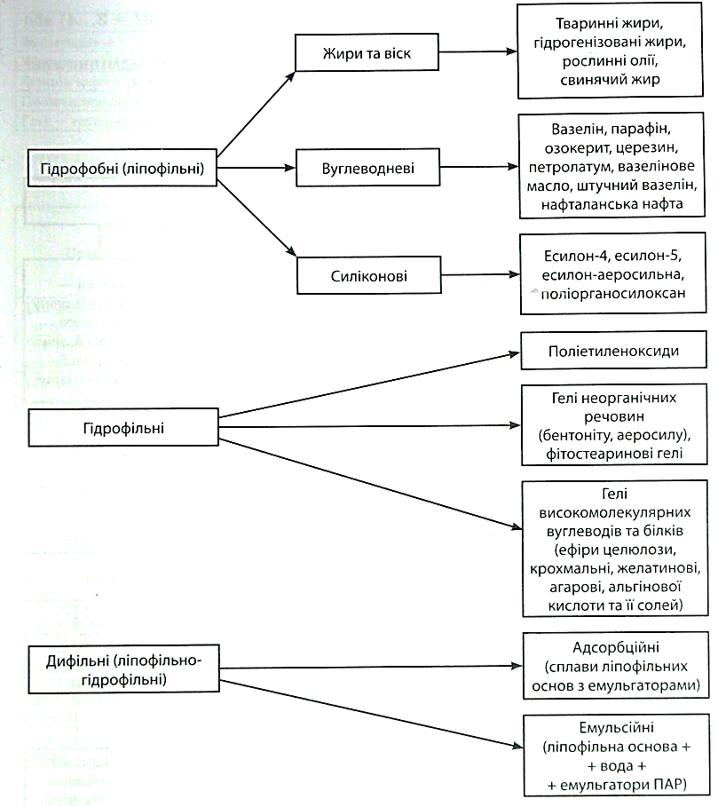
Класифікація мазевих основ

Slide 23
Основні технологічні стадії:
— плавлення;
— розчинення і випробування повноти розчинення;
— диспергування;
— емульгування;
— змішування і випробування однорідності змішування;
— пакування;
— маркування (“Зовнішнє”, “Зберігати в прохолодному, захищеному від світла місці”);
— випробування готової мазі за технологічними показниками якості.
* Проте технологія мазей може включати як усі основні стадії ,так і лише деякі з них, оскільки мазі як фізико-хімічні дисперсні системи бувають гомогенними чи гетерогенними.

Slide 24
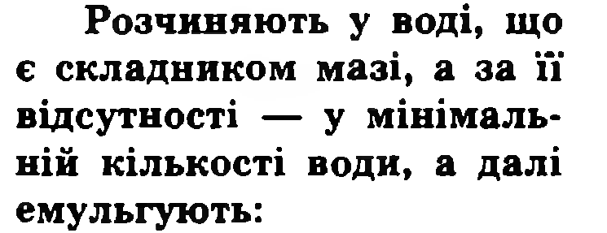
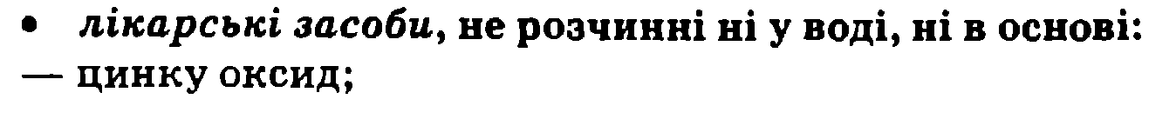
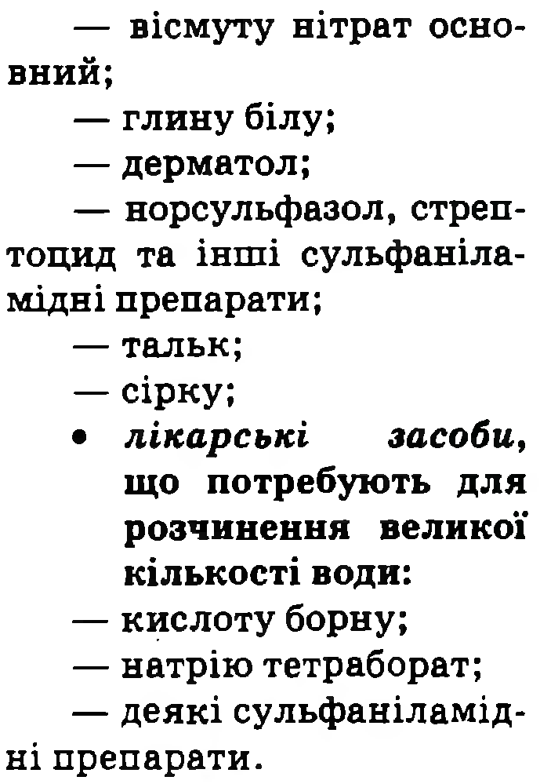
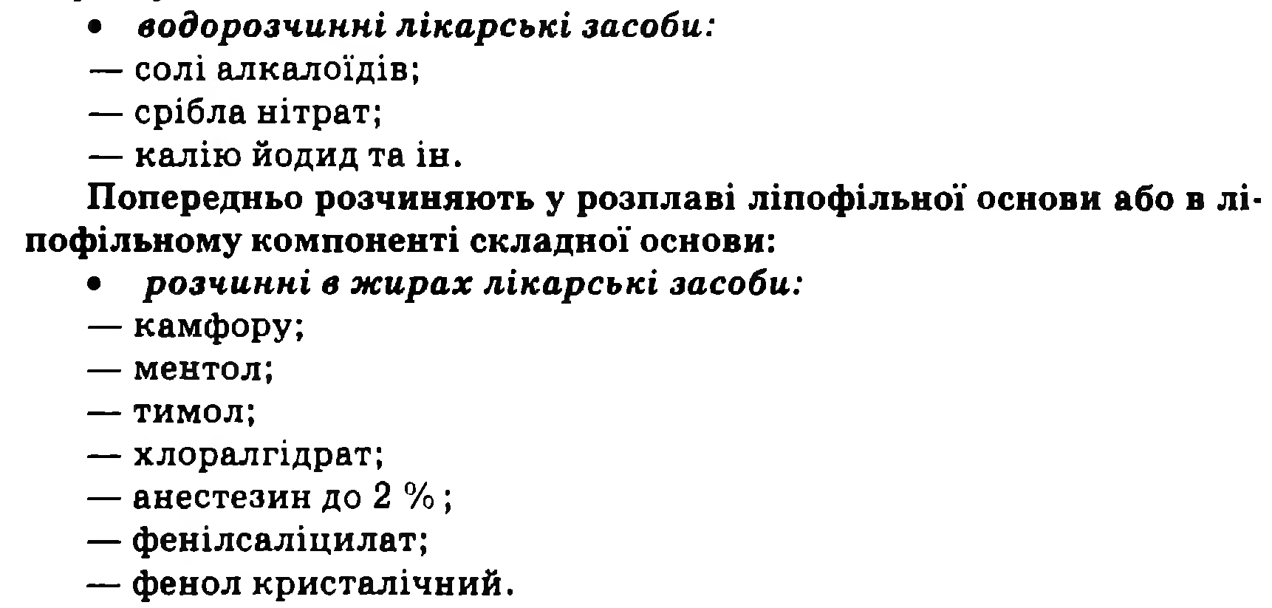
Вводять до складу мазей у вигляді найтоншого порошку:
Введення лікарських речовин в мазеві основи

Slide 25
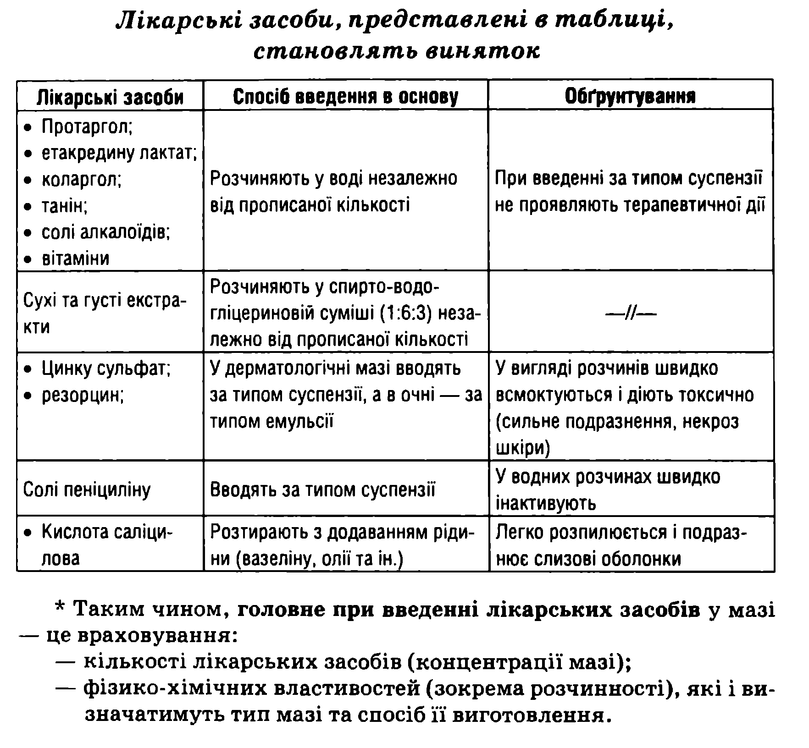

Slide 26
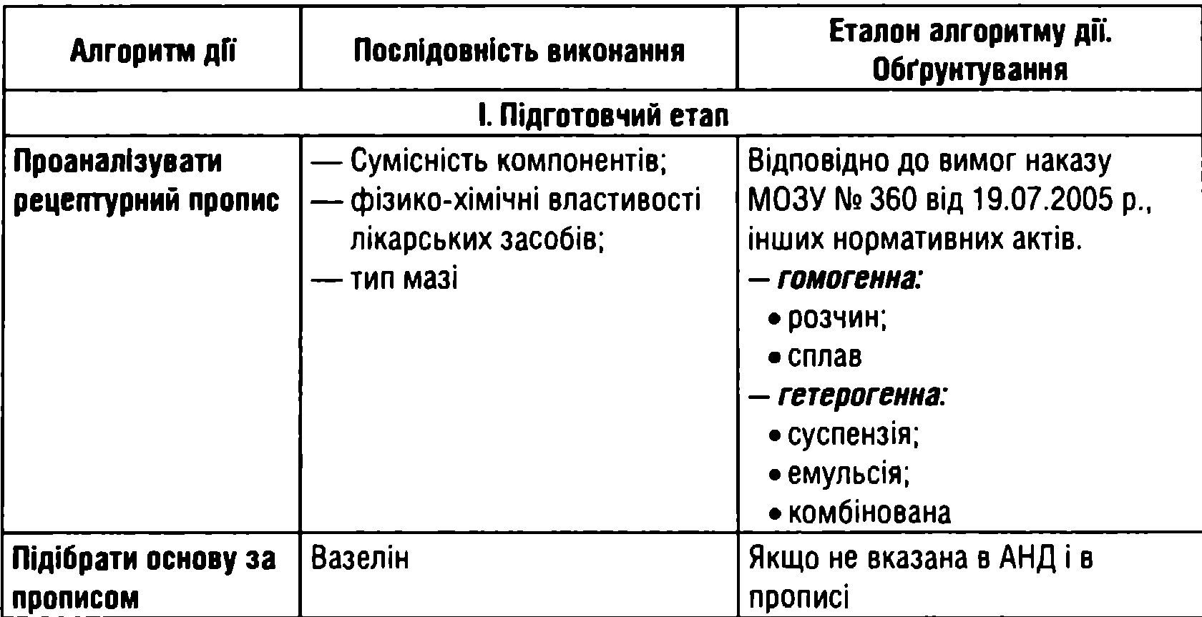
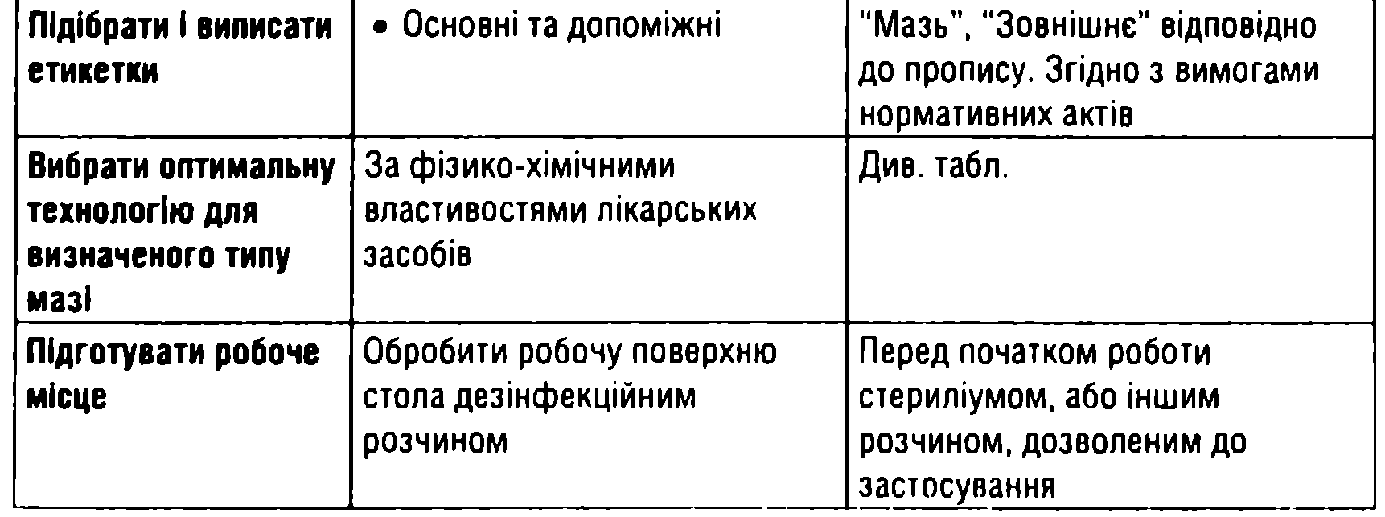
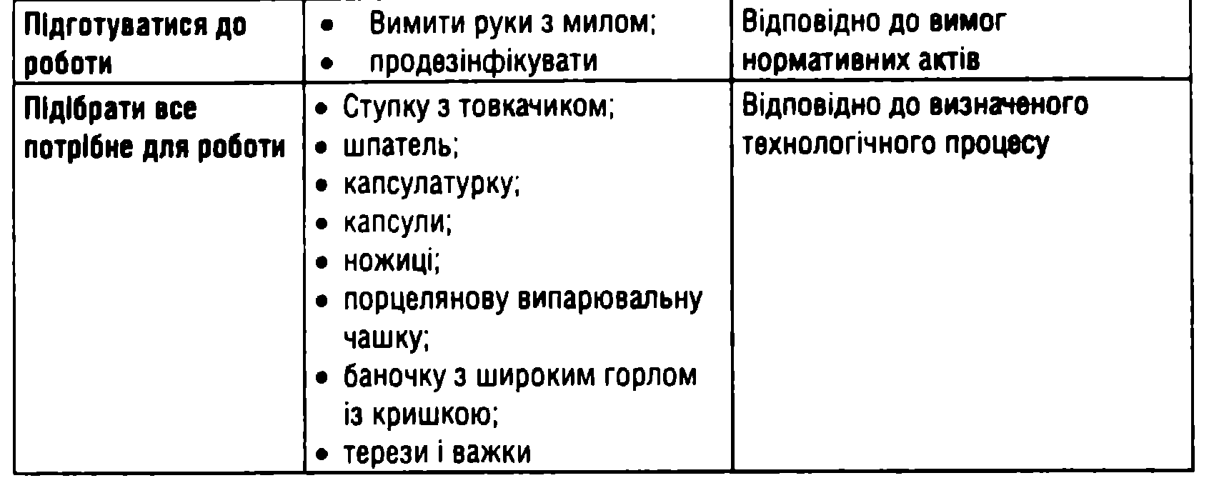
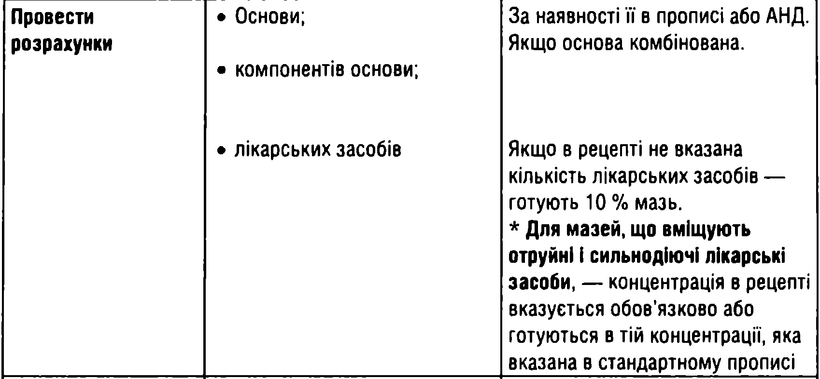
Технологія мазей та паст

Slide 27
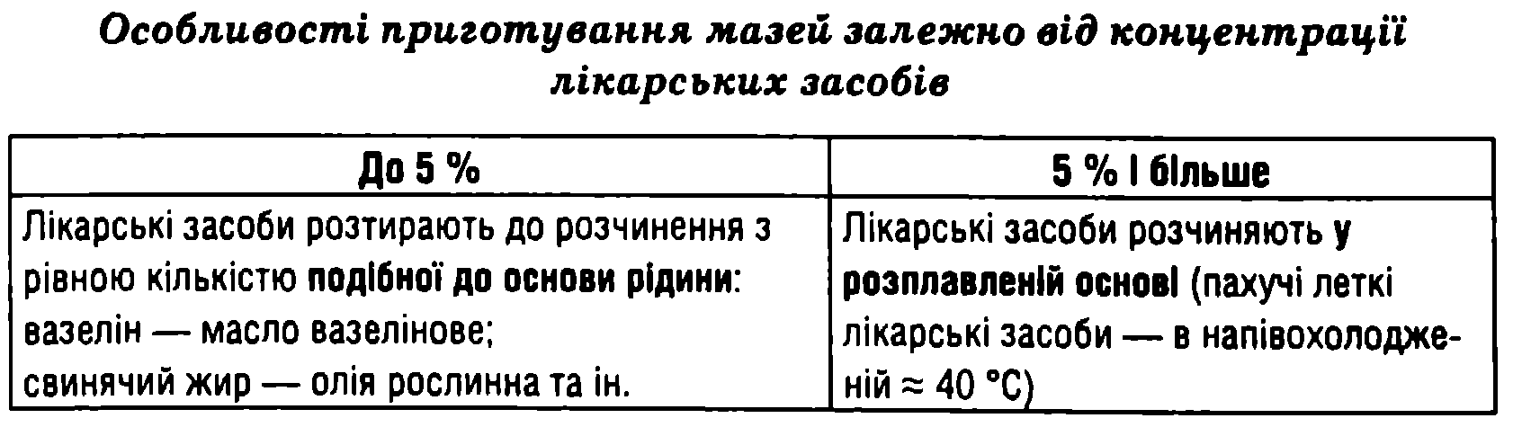
Гомогенні мазі
Мазі-розчини утворюються при розчиненні лікарських засобів в основі (незалежно від її природи):
• вазеліні, його сплаві з ланоліном та іншими ліофільними компонентами — жиророзчинні лікарські засоби (камфора, ментол, тимол, анестезин до 2 %);
• водних гелях метилцелюлози (МЦ), натрій карбоксиметилцелюлози (Na — КМЦ);
• розчинах поліетиленгліколю (ПЕГ) — водорозчинні лікарські засоби.

Slide 28
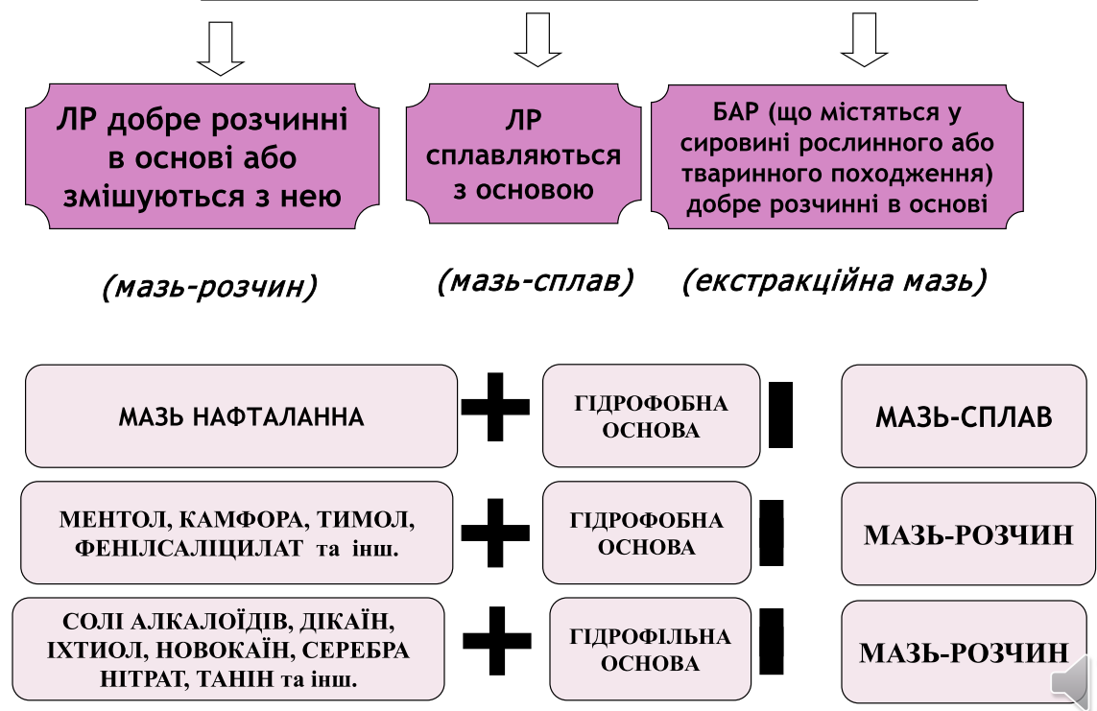
Гомогенні мазі

Slide 29
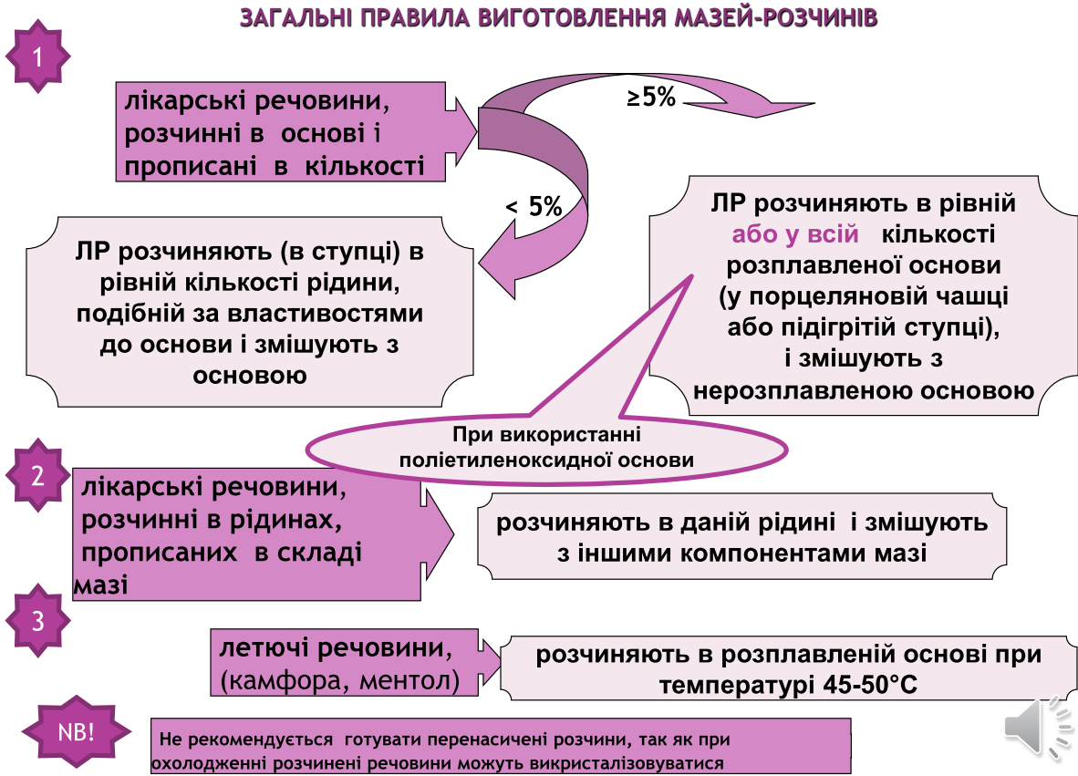
Загальні правила виготовлення мазей-розчинів

Slide 30
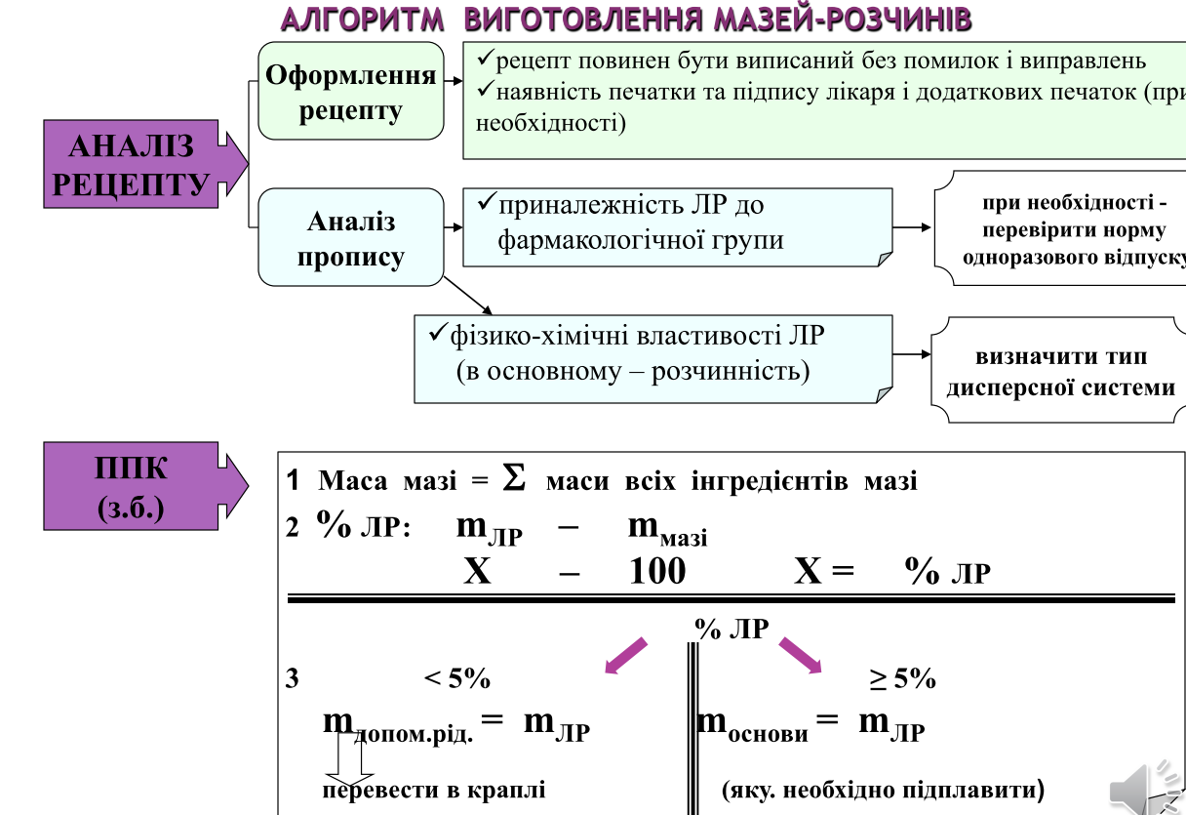
Виготовлення мазей-розчинів

Slide 31
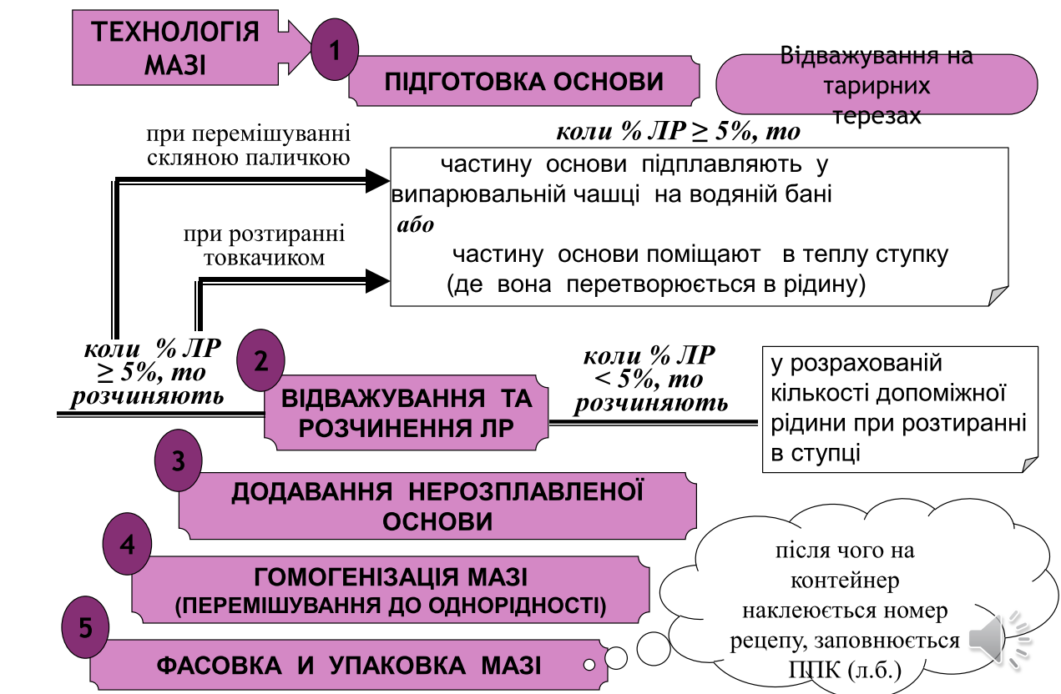
Виготовлення мазей-розчинів

Slide 32
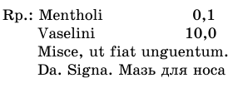


Slide 33
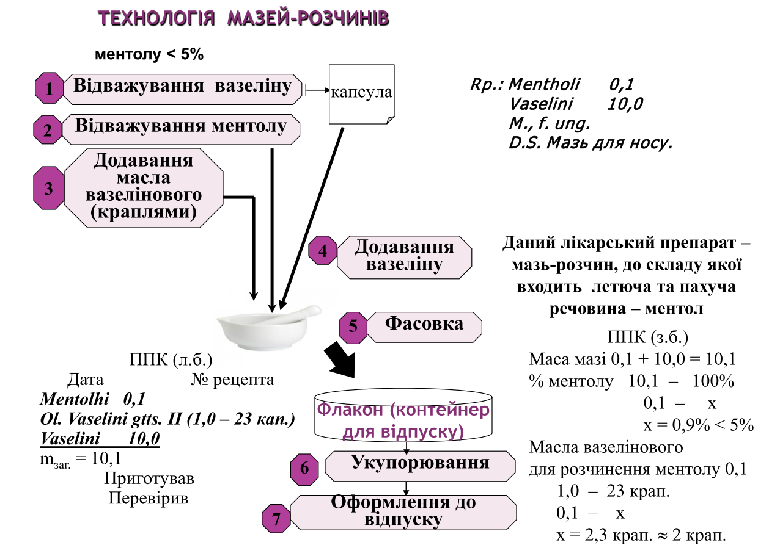
Виготовлення мазей-розчинів

Slide 34
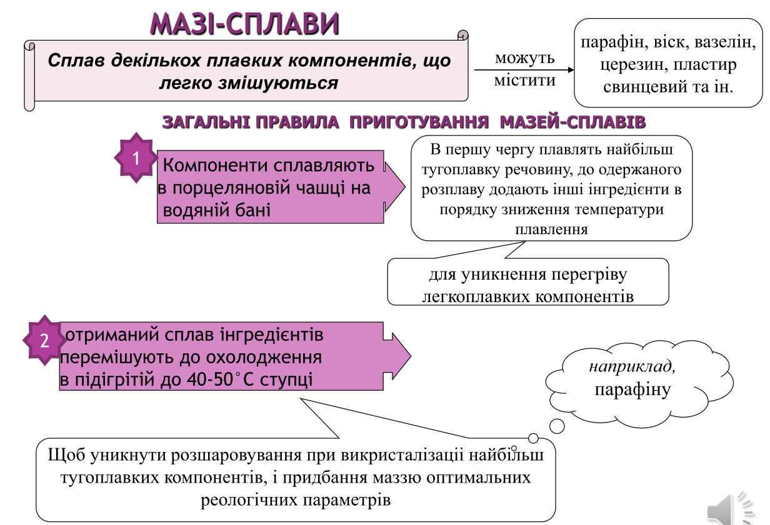
Мазі сплави
Мазі-сплави утворюються внаслідок сплавлення вуглеводнів, жирів, смол, восків, вищих жирних кислот, пластирів та ін.: спочатку сплавляють тугоплавкі компоненти, потім послідовно додають решту в порядку зниження температури плавлення. До них належать мазі:
— спермацетова;
— нафталанна;
— парафінова;
— діахільна;
— воскова та ін.

Slide 35
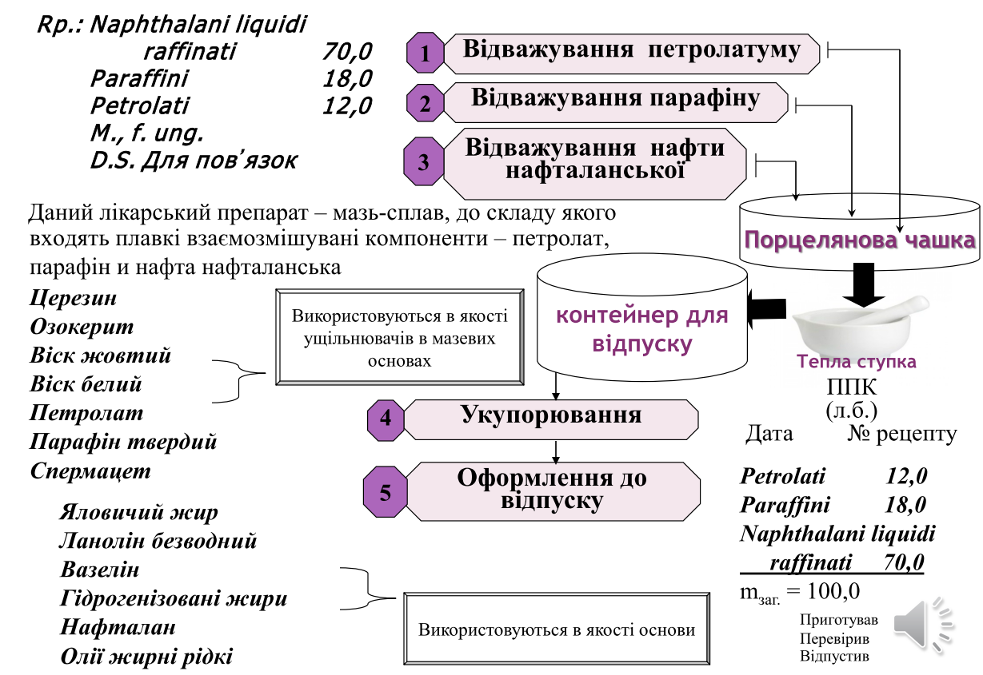
Технологія мазей сплавів

Slide 36
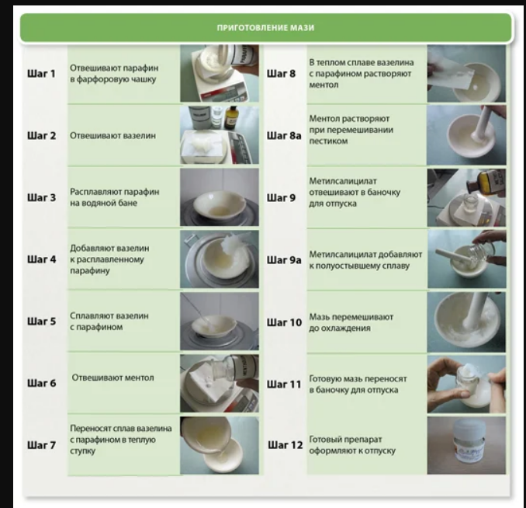
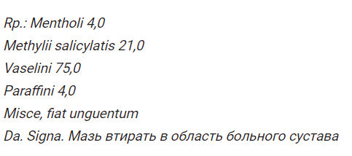
Мазь «Бом-Бенге»
Класичним представником гомогенних мазей є «Бом-Бенге» (Ungventum Boum-Benge) - поєднання мазі-розчину і мазі-сплаву. Ті, хто вперше чують таку назву, вважають, що це екзотичне африканське зілля. Однак baume з французької перекладається як «бальзам», «ялин», а Бенге - прізвище людини, яка розробила цей засіб в кінці ХІХ ст. (Французький доктор Жюль Бенге). У США за цим рецептом компанія «Джонсон і Джонсон» виробляє ліки з американізованим французьким ім'ям Bengué Ми пропонуємо приготувати «Бом-Бенге» за наступною аптечної прописи:

Slide 37
Гетерогенні мазі:
Суспезнії
Емульсії
Комбіоновані

Slide 38
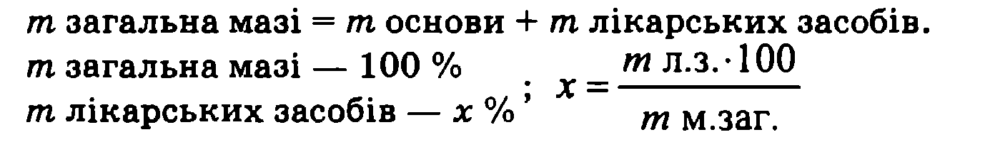
Мазі-суспензії
Мазі-суспензії утворюються, якщо лікарські засоби не розчинні в основі, ні в воді, або межа їх розчинності завищена.
Фармакопейними мазями є:
— мазь жовтого оксиду ртуті (очна) — 2 %;
— стрептоцидова — 10 %;
— цинкова — 10 %;
— ксероформна — 10 %;
— ртутна біла — 10 %.
Розрахунки концентрації мазі та кількості основи:

Slide 39
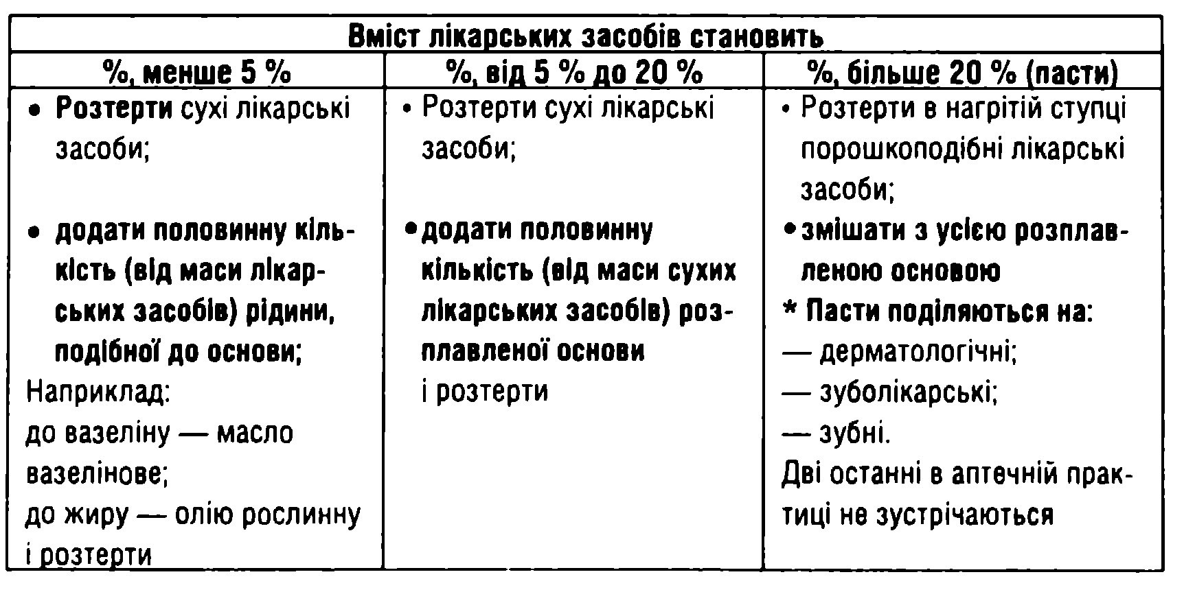

Вибрати відповідний оптимальний спосіб виготовлення

Slide 40

Приклади:
Rp.: Unguenti streptocidi 3 % 10,0
Da. Signa. змащувати рану
Це суспензійна мазь з вмістом твердих речовин менше 5% (3%). Стрептоцид (0,3 г) як важкоподрібнювана речовина подрібнюють у присутності кількох крапель спирту або ефіру, а потім ретельно розтирають з декількома краплями (0,15 г) масла вазелінового і до отриманої кашкоподібної маси в 2-3 прийоми додають вазелін при постійному помішуванні до отримання однорідної маси.

Slide 41

Приклади:

Slide 42




Slide 43
Пасти
Пасти - це мазі, що містять понад 25% твердої фази. Вони характеризуються більш щільною консистенцією. При температурі людського тіла пасти лише розм'якшуються, що не плавлячи, а тому можуть більш тривалий час затримуватися на шкірі. Залежно від призначення пасти поділяються на:
дерматологічні,
стоматологічні та
зубні.
Серед дерматологічних паст, в свою чергу, розрізняють лікувальні і захисні.
Дерматологічні пасти готують шляхом змішування порошкоподібних лікарських речовин з розплавленої основою. Додавання рідин для розтирання твердих речовин слід уникати, так як це призводить до розм'якшення пасти. Нерозчинні лікарські речовини, що входять до пасту, розтирають в дрібний порошок, змішують в нагрітій ступці і поступово, при ретельному помішуванні, додають до них всю розплавлену основу. Якщо кількість входять до складу пасти порошків дуже велике (понад 75%), то може спостерігатися звернення фаз. Суміш починає розсипатися внаслідок того, що основа перестає бути суцільною фазою і перетворюється в дрібні частинки, що прилипають до частинок порошку, який перетворюється з дисперсної фази в дисперсійне середовище.

Slide 44
Паста Лассара
Паста Лассара, або саліцилово-цинкова паста, є класичним прикладом дерматологічних паст. Паста Лассара є основою ряду препаратів у вигляді паст, які готують шляхом додавання інших лікарських речовин: саліцилово-цинкова з борною кислотою, саліцилово-цинкова з дьогтем і борною кислотою, саліцилово-цинкова з нафталанною маззю тощо. Основними діючими компонентами у всіх варіантах є цинку оксид і кислота саліцилова. Як мазеву основу у цих пастах використовують вазелін, як ущільнювач — пшеничний крохмаль (згідно з фармакопеєю VII СРСР) або тальк (згідно з німецькою фармакопеєю VI).
При нанесенні на уражену поверхню шкіри вона утворює захисний бар’єр, який захищає від впливу подразнювальних факторів, і проявляє дію:
протизапальну;
в’яжучу;
підсушувальну;
антисептичну.
Використовується для місцевого лікування різних дерматологічних захворювань: псоріаз, екзема, лишай, гнійні ураження, пролежні, виразки, опіки, дерматити з вираженими процесами ексудації, попрілості, вугрі, іхтіоз, дискератоз.

Slide 45


Паста Лассара

Slide 46


Slide 47
Емульсійні мазі
Мазі-емульсії - це гетерогенні системи, які складаються з двох фаз і мають поверхню розділу фази і середовища.
Такі речовини, як калію йодид, солі алкалоїдів, новокаїн, дикаин, срібла нітрат, легко розчиняються у воді.
> Лікарські речовини, легкорозчинні у воді і виписані в невеликих кількостях (до 5%), розчиняють в мінімальній кількості води. Якщо вони виписані в великих кількостях, то їх не розчиняють у воді (за винятком колларгола, протарголу, таніну), а вводять в мазь по типу суспензії.
> Сухі та густі екстракти вводять до складу мазей після попереднього розтирання їх з спирто-водно-гліцеринової (1: 6: 3) сумішшю.

Slide 48

Правила приготування мазей-емульсій

Slide 49



Емульсійні мазі

Slide 50
Приклад:
Мазь с калія йодидом
(Unguentum Kalii iodidi)
RP.: Kalii iodidi 5,0
Natrii thiosulfatis 0,1
Aquae purificatae 4,4 ml
Lanolin ianhydrici 13,5
Axungiae porcinae depuratae seu basis emulsionis 27,0
M. F. Ung.
D. S. Для втирання
Прикладом емульсійної мазі є 10% мазь з калію йодидом. Її склад регламентований ГФ СРСР ІХ видання. Мазь готують на свинячому очищеному жирі або на емульсійної основі другого роду (В / М) - основі Кутумова, приготування якої докладно описано в журналі «Фармацевт Практик» № 5, 2018. У разі використання свинячого жиру мазь готують ex tempore. Введення в пропис натрію тіосульфату має на меті зв'язування йоду, який може виділятися при зберіганні

Slide 51



Slide 52


КОМБИНОВАНІ МАЗІ – це багатофазні мазі, які містять різні за властивостями ЛР, і утворюють різні типи дисперсних систем
(розчини, суспензії, емульсії)
1
Вибір технології залежить від:
2
фізико-хімічних властивостей ЛР
дисперсної системи, що утворюється
маси ЛР
комбіновані мазі готують шляхом поєднання різних типів мазей, виготовлених за правилами виготовлення даних мазей
мазь готують в одній ступці
3
послідовність виготовлення дисперсних систем
мазь-емульсія
раціонально поєднувати суспензію і розчин
мазь-суспензія мазь-розчин
можливо поєднати виготовлення окремих типів мазей

Slide 53



АНАЛІЗ РЕЦЕПТУ
Фізико-хімічні властивості ЛР (розчинність)
Визначення типу дисперсної системи, що утворюється
ЛАНОЛІН-ВАЗЕЛІНОВА ОСНОВА:
емульсійна основа 2-го роду (вода/олія)
ланолін водний
70%
ланолін безводний вода очищена вазелін
емульгатор 2-го роду дисперсна фаза дисперсійне середовище
вазелін
таким чином,
РОЗЧИННІСТЬ ЛР
ТИП ДИСПЕРСНОЇ СИСТЕМИ, ШО УТВОРЮЄТЬСЯ
ЛР, розчинні у вазеліні (в дисперсійному середовищі)
ВВОДЯТЬСЯ ПО ТИПУ РОЗЧИНУ
водний розчин емульгують ланоліном
ЛР, розчинні у воді (в дисперсній фазі)
ВВОДЯТЬСЯ ПО ТИПУ ЕМУЛЬСІЇ
ЛР
подрібнюють по правилу Дерягіна
ЛР, нерозчинні
ні в вазеліні, ні у воді
ВВОДЯТСЯ ПО ТИПУ СУСПЕНЗІЇ

Slide 54


АЛГОРИТМ ВИГОТОВЛЕННЯ КОМБІНОВАНИХ МАЗЕЙ
ППК (зворотній бік)
Маса мазі = сумі маси усіх інгредієнтів мазі
% ЛР (окремо для кожної дисперсної системи):
^{m}ЛР ^{– m}мазі
Х – 100 Х = % ЛР
далі розрахунки в ППК (з.б.) ведуть відповідно до того, які дисперсні системи утворюються в мазі
% ЛР, розчинних у воді
< 5%
Вода очищена
(30 % із ланоліну водн.)
перевести в краплі (< 1 мл)
Ланоліну б/в = ланоліну водн. – вода
або (якщо прописана:)
Розчин адреналіну г/хл. 0,1% (КП 1,1) краплі (по пропису) ^{Х} 1,1 =
% ЛР, не розчинних
ні у воді, ні в основі
< 5%
Масла вазелінового (по правилу Дерягіна) m масла ваз. = ½ m_{ЛР})
(перевести в краплі)
3. % ЛР, розчинних в основі (вазеліні)
< 5%
Масло вазелінове (для розчинення
^{m}масла ваз. ^{= m}ЛР⁾
(перевести в краплі)
> 5%
4. Основа (m_{основи}=m_{ЛР})
> 5%
11. Основа
⁽mоснови ^{= ½} mЛР⁾
> 5% див. п. 11

Slide 55
ЛР для виготовлення мазі-розчину і мазі-суспензії < 5%, для розчинення речовин (розчин) і подрібнення ЛР по правилу Дерягіна (суспензія)
використовують більшу кількість подібної до основи рідини (вазелінового масла)
ПОЄДНАННЯ ФАЗ
в комбінованих мазях можно поєднувати виготовлення суспензійної мазі і мазі-розчину
для цього
ЛР для виготовлення мазі-суспензії подрібнюють і відсувають від центру ступки (чи вибирають на капсулу) потім
ЛР для виготування мазі- розчину розчиняють у розрахованій кількості допоміжної рідини (в залежності від % ЛР- вазеліновому маслі або підплавленій основі)
ЛР для виготовлення мазі-розчину і
мазі-суспензії в одному випадку < 5%
(використовують масло вазелінове), а в іншому > 5%
(використовують підплавлену основу), то для:
розчинення речовини (приготування розчину)
подрібнення ЛР по правилу Дерягіна
(суспензія)
використовують підплавлену основу

Slide 56




Slide 57


Креми - м’які лікарські засоби для місцевого застосування, що являють собою одно-, дво- або багатофазові дисперсні системи, дисперсне середовище яких при певній температурі зберігання має, як правило, ньютонівський тип перебігу і низьке значення реологічних параметрів. Крем містить одну або більше діючих речовин та допоміжні речовини, що утворюють основу.
Креми призначені для нанесення на шкіру та її придатки, рани, виразки, певні слизові оболонки.
Залежно від основи креми бувають гідрофобними та гідрофільними.
За призначенням креми розподіляються на креми для зовнішнього застосування, назальні, вушні, очні, ректальні, вагінальні.

Slide 58



Slide 59




Характеристика супозиторіїв
Супозиторії – тверді однодозові лікарські засоби.
Форма, об'єм і консистенція супозиторіїв мають відповідати місцю застосування.
Suppositories are solid, single-dose preparations. The shape, volume and consistency of suppositories are suitable
for rectal administration.
Pessaries are solid, single-dose preparations. They have various shapes, usually ovoid, with a volume and consistency
suitable for insertion into the vagina.
59

Slide 60

















Характеристика супозиторіїв
С у п о з и
т о р і ї
2
3
Ректальні
Вагінальні
Палички
1
1
4
ректальні (suppositoria rectalia): 1 –
конус; 3 – циліндр; 4 – ректальні ракети
торпеда; 2 –
вагінальні (suppositoria vaginalia): кульки, овулі, песарії
палички (bacilli)
5

Slide 61






Характеристика супозиторіїв
СТ-Н МОЗУ 42-4.5:2015 Вимоги до виготовлення нестерильних
лікарських засобів в умовах аптек.
Вид | Форма | Вага, г | Вид дії
Ректальні супозиторії | Форма конуса, циліндра з загостреним кінцем або інша форма з максимальним діаметром 1,5 см, довжиною від 2,5 до 4 см. | 1,0 – 4,0 (якщо не вказано в рецепті – 3,0*) | Місцева Резорбтивна
Вагінальні супозиторії | Сферична, яйцеподібна, пласке тіло із закругленим кінцем. | 1,5 – 6,0 (якщо не вказано в рецепті – 4,0*) | Місцева
Палички | Форма циліндра із загостреним кінцем і діаметром не більше 1 см. | 0,5 – 1,0 | Місцева
Примітки: *
61

Slide 62



Slide 63




Slide 64





Загальні питання технології супозиторіїв
Методи
приготування супозиторіїв
метод
викачування
метод
виливання
метод пресування
Використання того чи іншого методу залежить від властивостей обраної супозиторної основи, її здатності утворювати пластичні маси, швидкості застигання після розплавлення, текучості під тиском.

Slide 65




Приготування супозиторіїв методом викачування
Пілюльна
машинка
з приладдям: 1 – пілюльна машинка;
2 – нижній різак; 3 – верхній різак; 4 – дощечка;
5 – ролік
Стадії
приготування супозиторіїв методом викачування
підготовка основи (подрібнення)
введення ЛР і отримання супозиторної маси
2
дозування
3
1
формування супозиторіїв
пакування й оформлення
до відпуску
4
5
Супозиторна основа:
масло какао
14

Slide 66

ВВЕДЕННЯ ЛІКАРСЬКИХ РЕЧОВИН
У ГІДРОФІЛЬНІ ОСНОВИ

Slide 67


Anaesthesini 0,2
Olei Cacao 2,0 M., f. supp.
Rp.:
Даний лікарський препарат представляє собою суспензійні супозиторії до складу яких входить сильнодіюча речовина анестезин.
D.t.d.N. 10
S.: По 1 супозиторію
у пряму кишку при
Перевірка доз
МТРД 0,5
ТРД 0,2
геморої .
Печатка та підпис лікаря
ТДД 0,2 МТДД 1,5
Дози не завищені
У ступку вміщують 2,0 г анестезину, розтирають спочатку в сухому стані, а потім за декілька прийомів додають 20,0г дрібно натертої стружки масла какао, ретельно розминаючи до одержання однорідної пластичної маси. За необхідності додають ланолін безводний.
Готову супозиторну масу зважують, кількість записують на звороті рецепта, переносять на скло пілюльної машинки, формують брусок, за допомогою різака розділяють на рівні частини і викачують супозиторії, однакові за формою, довжиною і діаметром.
Отримані супозиторії пакують, наклеюють номер рецепта і заповнюють лицевий бік ППК.
ППК (зворотній бік)
Анестезину
0,2*10=2,0
2,0*10=20,0
20,0+2,0=22,0
22,0:10=2,2
Масла какао Супозиторної маси Маса 1 супозиторію
ППК (лицевий бік)
Дата
№ рецепту
2,0
Anaesthesini
Olei Cacao 20,0
Lanolini anhydrici q.s.
Massae suppositoriorum 22,0
2,2 N. 10
Приготував Перевірив
Підпис Підпис
17

Slide 68

6. Пілюлі. Характеристика та технологія
ПІЛЮЛІ (лат. Рilulae; pila – м’яч, куля) — екстемпоральні лікарські засоби у вигляді кульок вагою 0,1–0,5 г, виготовлених з однорідної пластичної маси. До появи таблеток (кінець ХІХ ст.) це були основні дозовані ліки для внутрішнього застосування. Широкий промисловий випуск таблеток, драже, капсул витіснив цю лікарську форму. Зараз пілюлі можуть бути прописані у разі необхідності призначення індивідуального дозування або комбінації нестабільних лікарських речовин, коли промисловий випуск ліків відсутній. Пілюлі масою понад 0,5 г називають болюсами (boli) і застосовують у ветеринарії для лікування великих тварин. Пілюлі масою <0,1 г називають гранулами (granulae) і використовують у гомеопатії, а також у ветеринарії для лікування дрібних тварин і птахів.

Slide 69

Стадії приготування супозиторіїв методом виливання.
Стадії приготування:
1. Підготовка і розплавлення основи.
2. Змішування з розплавленою основою лікарських засобів.
3. Підготовка форм (змащування).
4. Виливання у форми приготовленої напівзастиглої маси.
5. Охолодження.
6. Випробування.
7. Пакування.
8. Маркування.

Slide 70



Форми, які використовуються для виготовлення супозиторіїв методом виливання.
Для виливання використовують спеціальні металеві або пластмасові форми з числом гнізд 30, 50, 200 і більше, місткістю 1; 1,5; 2; 3; 4 см 3.

Slide 71

Приготування супозиторіїв на гідрофобних основах.
Технологія пригтування супозиторію Анузол

Slide 72



Приготування супозиторіїв на гідрофобних основах.
Приклад 5

Slide 73
Використана література:
А.И. Тихонов, Т.Г. Ярных «Технология лекарств», уч. пособие для ВУЗ-ов, Харьков, «Оригинал», 2006 г. – 703с.
Асептичні лікарські форми: Екстемпоральна рецептура: Методичні рекомендації /О.І.Тихонов, Л.В.Бондарева, Т.Г.Ярних, Н.Ф.Орловецька та ін.; За ред. О.І.Тихонова і Т.Г.Ярних. – Х.: Вид-во НФаУ; Оригінал, 2005. – 184 с.
Тверді лікарські форми: Екстемпоральна рецептура: Методичні рекомендації /О.І.Тихонов, Л.В.Бондарева, Т.Г.Ярних, Н.Ф.Орловецька та ін.; За ред. О.І.Тихонова і Т.Г.Ярних. – Х.: Вид-во НФаУ; Оригінал, 2003. – 176 с.
М’які лікарські форми: Екстемпоральна рецептура: Методичні рекомендації /О.І.Тихонов, Л.В.Бондарева, Т.Г.Ярних, Н.Ф.Орловецька та ін.; За ред. О.І.Тихонова і Т.Г.Ярних. – Х.: Вид-во НФаУ; Оригінал, 2003. – 128 с.
Рідкі лікарські форми: Екстемпоральна рецептура: Методичні рекомендації /О.І.Тихонов, Л.В.Бондарева, Т.Г.Ярних, Н.Ф.Орловецька та ін.; За ред. О.І.Тихонова і Т.Г.Ярних. – Х.: Вид-во НФаУ; Оригінал, 2005. – 160 с.
Практикум з аптечної технології ліків; для студ. Фармац. вищ. навч. закладів / О. І. Тихонов, Т. Г. Ярних, В. О. Соболєва та ін.; За ред. О. І. Тихонова . – Х.: Вид-во НФАУ: Золоті сторінки, 2002. – 256 с.

